Slide 1
웹사이트를 분석하고, 사이트의 문제를 도출해내다

Slide 2
세종문화회관 홈페지 현재모습 분석

Slide 3
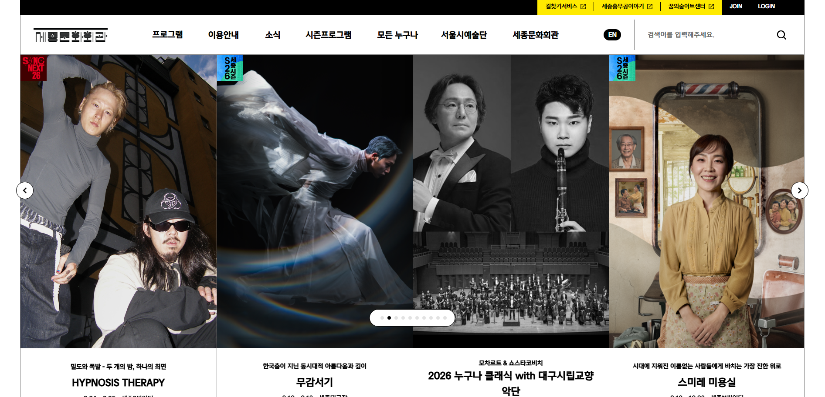
리뉴얼 필요 의견 이유
1. 레이아웃이 복잡하고 하나의 섹션 및 요소가 지나치게 큰 넓이 및 길이를 차지함, 요소 및 섹션의 우선순위 조정이 필요함
2. 소식/티켓소식/알림/섹션 제목이 없는 프로그램 안내 섹션까지 지나치게 세분화 되어있고 난잡함. 콘텐츠 배치 및 조정이 필요할 소지가 있음.
3. 불명확한 사용자 행동유도(CTA)(CTA가 여러 사용자 목적과 콘텐츠에 분산되어 있어, 사용자가 자신의 목적에 맞는 다음 행동을 빠르게 파악하기 어려울 가능성이 있다.)

Slide 4
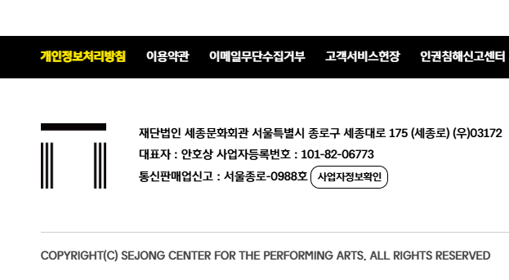
무엇을 하는 조직이고 무엇을 제공하는가
1. "세종문화회관" 이라는 <재단법인> 형태의 기관이다.
2. 일반적인 상업 기업이 아니라, "문화예술 콘텐츠와 문화시설을 제공하는 기관".
한문장 요약: "문화시설을 운영하며, 자체 문화예술 프로그램을 제공하는 문화예술기관이다.
업종·분야: 문화예술·공연시설 운영
제공하는 것: 문화시설운영 및 문화서비스(공연/전시/기타)
A: 문화 즐길거리(콘텐츠&-프로그램) 제공(공연/전시/기타)
B: 문화시설운영(공연장/전시장/기타)
주요 이용자: 문화예술행사 관람 일반시민 / 시설 대관 이용자

Slide 5
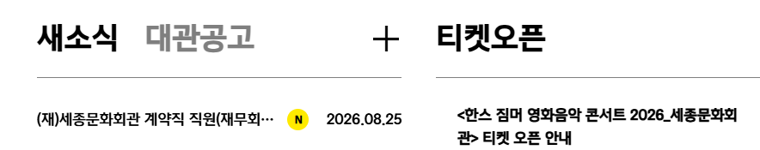
무엇을 하는 조직이고 무엇을 제공하는가
A: 자체 문화예술 프로그램(B2C 성격)
세종문화회관이 직접 기획·제작하거나 산하 예술단을 통해 제공하는 프로그램(공연·전시·교육)
B: 외부 개인·단체를 위한 시설 대관(B2B 성격)
공연·전시·행사 등을 목적으로 외부 개인·단체에 시설을 제공(공연장·전시공간 등)
사용자 분류 (일반인이냐B2C or 기업단체냐B2B)
일반 관객 ↔ 대관 이용자
1. 공연을 그저 보러 세종문화회관에 오는 사람(티켓은 세종문화티켓이든 NOL이든 예매)
2. 세종문화회관의 시설을 빌리고자 하는 사람(기업·단체 등)

Slide 6

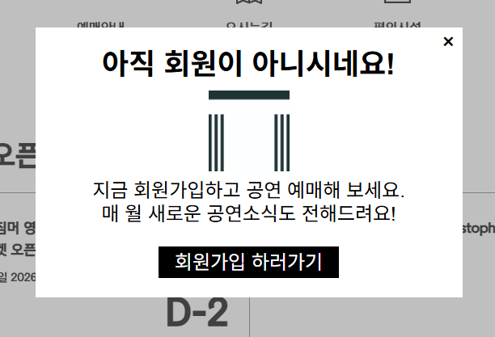
본 사이트 주 이용자는?
A. 세종문화회관의 문화예술 콘텐츠와 공식 정보를 이용하려는 일반 이용자
- 공연·전시·교육·시즌 프로그램 등을 찾는 자
- 회관의 소식·콘텐츠(이벤트·뉴스레터)를 확인하는 자
- 멤버십 등 자체 서비스를 이용하려는 자
- 궁극적으로 문화예술 프로그램을 관람·참여하려는 일반 시민
B. 세종문화회관의 시설을 대관하려는 외부 개인·단체
- 공연·전시·행사 등을 목적으로 시설을 이용하려는 기업·기관·단체 등의 담당자
주요 유형
- 개인 관람객 — 개인 또는 소규모로 공연·전시 등을 이용
- 단체관람 담당자 — 학교·기업·기관·단체 등을 대표하여 단체
프로그램을 알아보고 신청
- 교육·문화 프로그램 이용자 — 교육 및 문화 프로그램에 참여

Slide 7
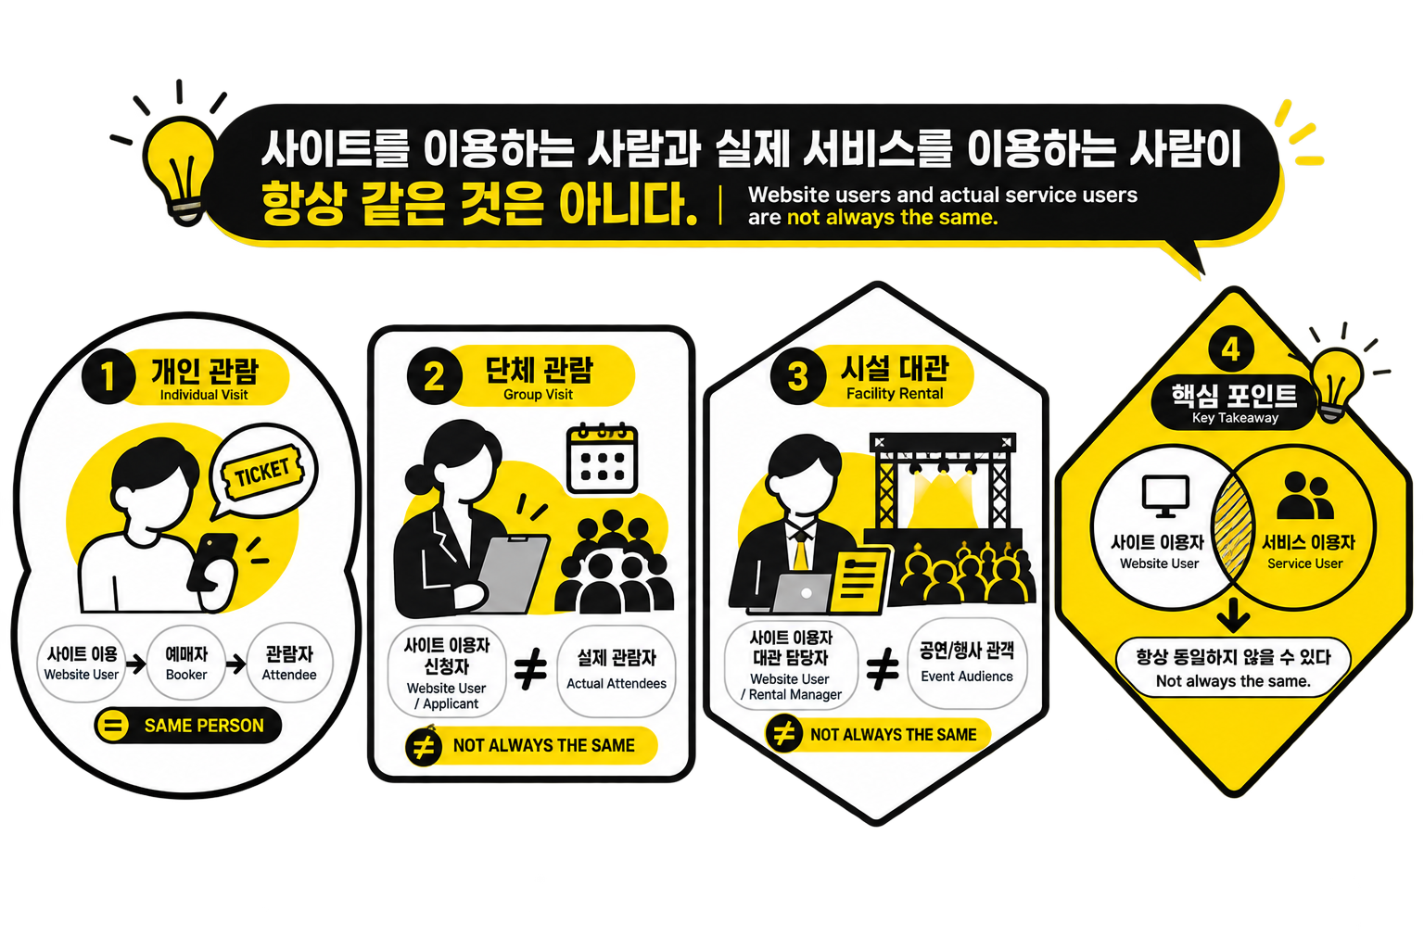
본 사이트 주 이용자는?
타깃을 볼 때의 추가 관점
"사이트를 이용하는 사람과 실제 서비스(콘텐츠, 프로그램)를 이용하는 사람이 항상 같은 것은 아니다."
- 개인 관람: 사이트 이용자 = 예매자 = 관람자
- 단체관람: 사이트 이용자·신청자 ≠ 실제 관람자일 수 있음
- 시설 대관: 사이트 이용자·대관 담당자 ≠ 이후 공간을 이용하는 공연/행사의 관객

Slide 8
본 사이트의 목적은?
A: 문화예술 프로그램을 쉽게 탐색하고 예매·신청할 수 있도록 하는 것
A
<확인하고자하는것: "문화예술 프로그램 → CTA: 탐색·예매·신청">
B: 시설 대관에 필요한 정보를 제공하고 대관 신청으로 연결하는 것
B
하위목적
A/B/C
<확인하고자하는것: "시설 대관 → CTA: 정보 확인·대관 신청">
C: 회관의 문화예술 활동과 소식을 알리고 이용자와 지속적 관계를 형성하는 것
C
<확인하고자하는것: "자체/비자체 서비스·소식 → CTA: 관심·재방문·관계 형성">

Slide 9
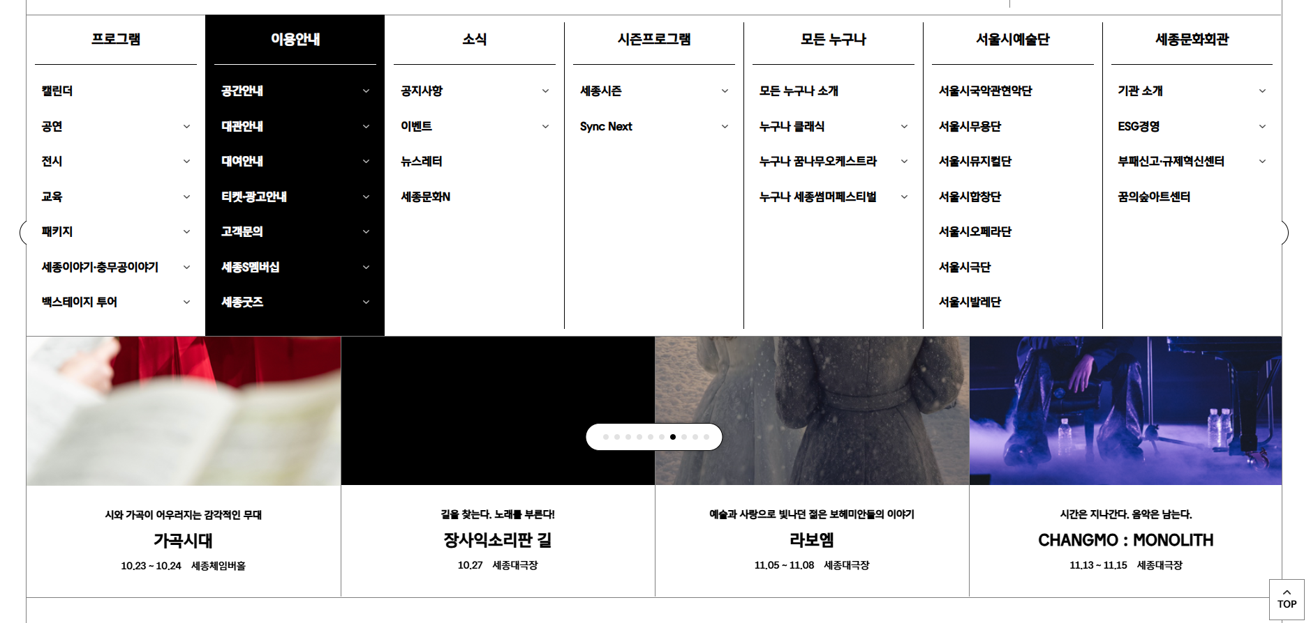
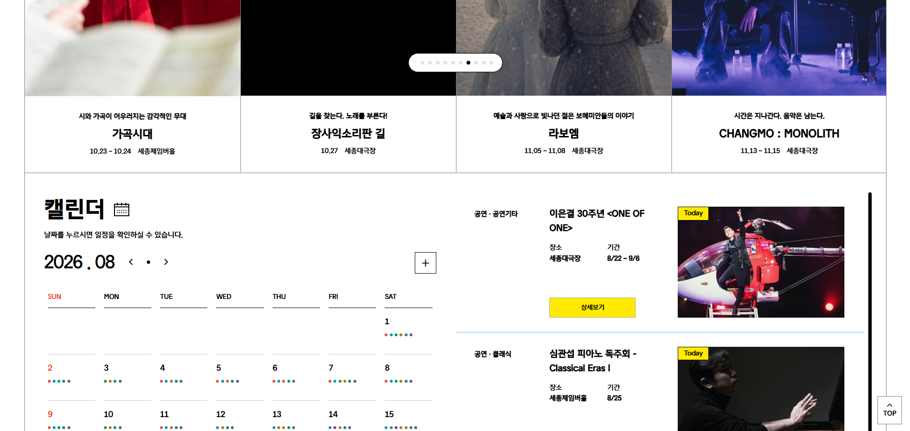
사이트의 히어로 분석
5. 메인화면(Hero) - 처음 들어갔을 때 "무엇을 가장 먼저 보여주는가"?
Hero → 주로 B2C 이용자의 프로그램 탐색에 영향
대관 정보/CTA → B2B 이용자에게 중요
공식 소식·멤버십 → 일반 이용자와 재방문 이용자에게 중요
경험추론
- 과도한 인지 부하
서로 다른 4개의 공연 정보가 동시에 노출되어 사용자가 여러 정보를
동시에 비교·처리해야 하므로 인지 부담이 커질 가능성이 있다.

Slide 10
사이트의 히어로 분석
시선의 분산, 명확한 초점 부재
- “어떤 정보, 먼저 읽고 처리해야 할지 몰라” -> “Hero에서 시각적 우선순위가 명확하지 않을 가능성”
4등분 되어 있어 시선이 길을 잃게 되고, 결과적으로 어떤 공연도 강렬하게 기억에 남지 않음.
Hero 섹션 본연의 역할을 다하기 어려움. "가장 강력한 하나의 메시지를 전달하지 못함"
⬇⬇⬇⬇⬇⬇⬇
"세종문화회관 사이트의 중요한 목적 중 하나가: 문화예술 프로그램을 탐색하도록 하는 것"
"그런데 Hero에서 4개 프로그램이 동일한 수준으로 경쟁하면,"
"프로그램을 발견시키는 데는 성공하지만, 무엇을 우선적으로 탐색해야 하는지 명확하게
안내하지 못할 가능성 있음"

Slide 11
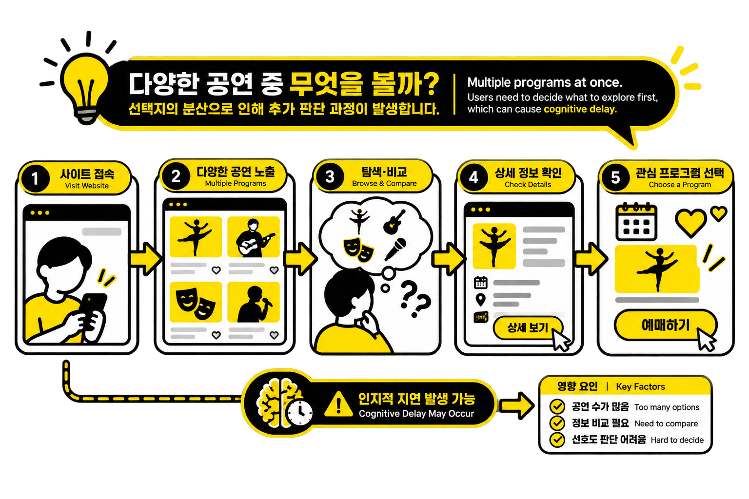
사이트의 히어로 분석
선택지의 분산 ※ 일반 이용자(B2C)의 관점에서 분석
서로 다른 공연을 동시에 제시하면서 사용자가 어떤 프로그램을
우선적으로 살펴볼지 판단해야 하는 과정이 추가될 수 있다.
이 과정에서 사용자의 프로그램 탐색 및 정보 확인이라는 목적을 실행하기까지의 인지적 지연이 발생할 가능성이 있다.

Slide 12
콘텐츠 흐름은 어떠한가?
사실분석 (대략적으로 다음과 같은 흐름으로 구성되어있다)
- 상단에서는 공연·전시·시즌프로그램 등 현재 진행하거나 홍보하려는 문화예술 콘텐츠를 먼저 노출
- 이후 멤버십, F&B, 공간형 웹서비스 등 세종문화회관의 자체 서비스를 소개
- 그 아래에는 새소식, 대관공고, 티켓오픈 등 정보성 콘텐츠가 배치되어 있다. 실제 메인에서도 대관공고와 티켓오픈이
별도 영역으로 제공
- 하단으로 갈수록 알림, 예매안내, 오시는 길, 편의시설 등의 이용 지원 정보
① 프로그램·주요 행사
② 부가/자체
서비스
③ 세종소식·티켓오픈·대관공고 등 정보
④ 알림존
⑤ 이용 관련 정보

Slide 13
콘텐츠 흐름은 어떠한가?
경험추론 (대략적으로 다음과 같은 흐름으로 구성되어있다)
- 콘텐츠 종류가 매우 다양해서 사용자가 스크롤하면서 자신의 목적에 맞는 정보를 직접 찾아야 하는 구조가 될 가능성이 있다.
특히 프로그램 → 자체 서비스 → 소식 → 티켓오픈 → 대관공고 → 알림처럼 서로 목적이 다른 콘텐츠가 연속적으로 배치되어
있어,정보 간 우선순위를 한눈에 파악하기 어려울 수 있다.
일반 관람객뿐 아니라 대관 이용자 등도 사이트를 이용하기 때문에, 각 사용자 목적에 필요한 정보가 어디에 위치하는지 빠르게
판단하는 것이 중요하다.

Slide 14
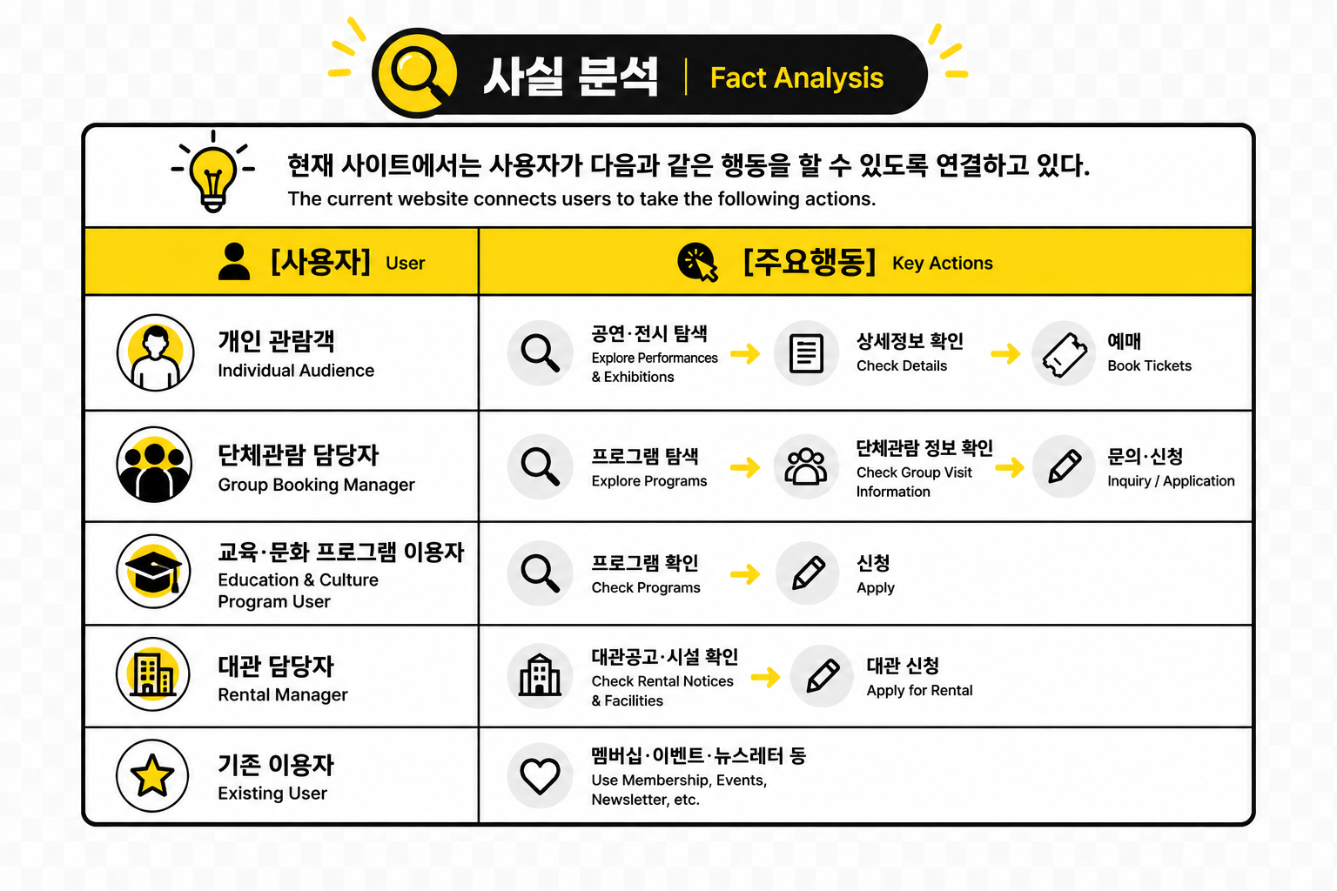
마케팅: 설득
사실분석
- 주요 공연·프로그램을 대형 이미지와 함께 반복적으로 노출한다.
- 2026 세종시즌, 서울아트굿즈페스티벌, 백스테이지 투어, 세종예술아카데미 등 현재 또는 예정된 프로그램을 지속적으로 노출
- 티켓오픈 영역에서 앞으로 예매가 시작되는 공연을 별도로 알린다.
- 멤버십 혜택과 이벤트도 메인에서 노출한다. 실제 공연 상세 페이지에서도 세종S멤버십, 얼리버드 등의 할인 혜택이 제공됨.
- 뉴스레터 신청, 이벤트 등의 접점을 제공함.
경험추론
세종문화회관의 마케팅은 단순히 “이 공연을 사세요”보다는,
프로그램 노출 → 관심 유발 → 티켓오픈/혜택 제시 → 예매
라는 방식으로 이용자의 관심을 실제 이용으로 연결하려는 구조로 볼 수 있다.
또한 멤버십·뉴스레터·이벤트 등을 통해 한 번 공연을 관람하고 끝나는
것이 아니라, 지속적으로 세종문화회관의 콘텐츠를 접하도록 만드는 역할도 한다.
즉 4번에서 정리했던 “관심 → 실제 이용 → 재방문”과 연결된다.

Slide 15
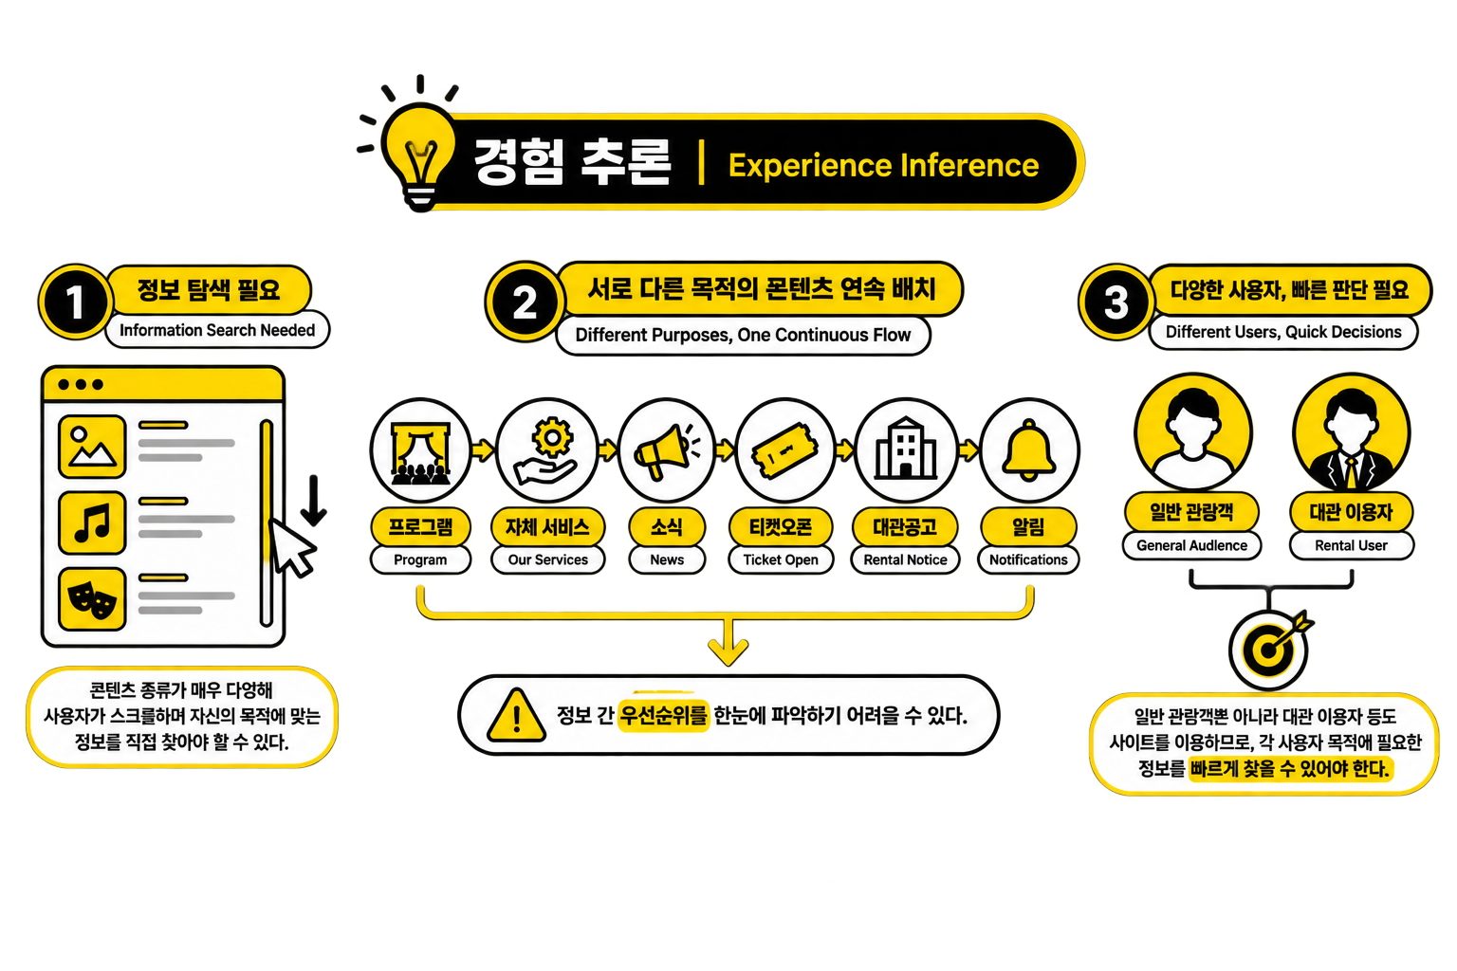
어떤 행동을 하길 원하는가?
대관 영역은 실제로 대관시스템 바로가기와 공연장·미술관 등의 시설 정보를 제공하고 있다.
경험추론
따라서 세종문화회관의 핵심 CTA는 단순히 “예매하기” 하나로 볼 수 없다.
사이트의 사용자 목적에 따라
탐색 → 정보 확인 → 예매·신청·문의·대관
등으로 나뉜다.
따라서 CTA를 평가할 때는
"각 사용자에게 필요한 다음 행동이 얼마나 명확하게 제시되는가"
를 보는 것이 중요하다.

Slide 16
BRANDING?
사실분석
- 세종문화회관은 단순히 공연 티켓을 판매하는 사이트가 아니라
공연·전시·교육·투어·시즌 프로그램·서울시예술단 등 다양한 문화예술 활동을 하나의 브랜드 아래 제공하고 있다.
- 메인에서도 2026 세종시즌, Sync Next, 서울아트굿즈페스티벌, 백스테이지 투어,
세종예술아카데미 등 다양한 문화예술 콘텐츠를 전면에 노출하고 있다.
- 서울시예술단을 별도의 주요 영역으로 구성하고 있어, 공연장뿐 아니라
예술 창작과 공연예술을 함께 다루는 기관이라는 이미지를 전달한다.
- 공식 디자인 가이드에서도 메인 배너를 단순 기관 홍보보다
공연·전시·강좌 등의 문화예술 콘텐츠를 중심으로 표현하도록 설계하고 있다.

Slide 17
BRANDING?
경험추론
“공연을 보러 가는 단순한 극장”을 넘어, 다양한
문화예술 콘텐츠를 경험할 수 있는 대표적인 문화예술 기관"
사용자가 세종문화회관을 이와같이 인식하도록 하는 것이 주요 브랜딩 방향으로 보인다.
또한 세종시즌, Sync Next, 서울시예술단, 모든 누구나 등의 여러 프로그램 브랜드를 함께 운영하면서
전통적인 공연장 이미지와 다양한 문화예술 경험을 동시에 갖춘 기관으로 인식시키려는 것으로 해석할 수 있다.
한 줄 정리
“서울을 대표하는 종합 문화예술 기관이자, 다양한 공연·전시·문화예술
경험을 제공하는 공간”이라는 이미지를 전달하려는 것으로 보인다."

Slide 18
디자인으로 표현함
A. 색상
- 전체적으로 밝은 배경을 기반으로 콘텐츠 이미지와 포스터의 색을 적극적으로 보여주는 방식이다.
- 따라서 사이트 자체의 강한 색채보다는 각 공연·전시 콘텐츠의 시각적 개성을 전면에 드러내는 디자인으로 볼 수 있다.
다만 전반적 바탕으로는 하얀색과 검은색, 그리고 포인트로 노란색이 사용된다.
→ 문화예술 콘텐츠마다 서로 다른 색과 분위기를 표현할 수 있다는 장점이 있다.
B. 이미지
- 공연·전시의 포스터와 사진을 큰 영역에 배치해 문화예술 콘텐츠 자체를 시각적인 중심 요소로 사용한다.
특히 메인 Hero에서 여러 행사 이미지가 큰 면적으로 노출되어, 사이트에 들어오자마자 “무엇을 볼 수 있는가”를
시각적으로 전달한다.
→ 세종문화회관이 단순 행정기관이 아니라 문화예술 콘텐츠를 제공하는 기관이라는 이미지를 만드는 데 효과적이다.

Slide 19
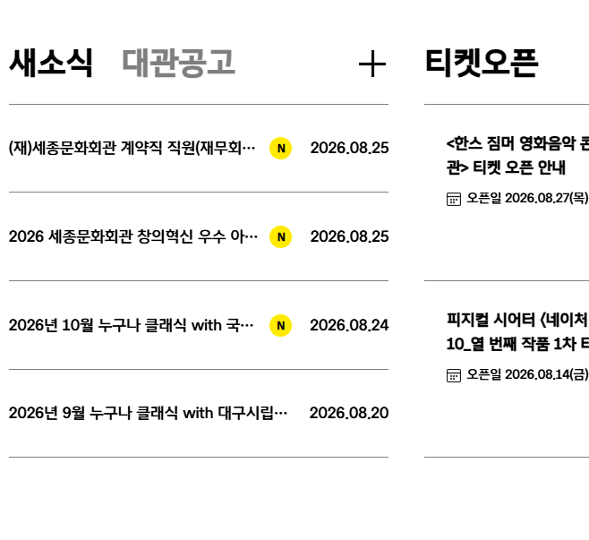
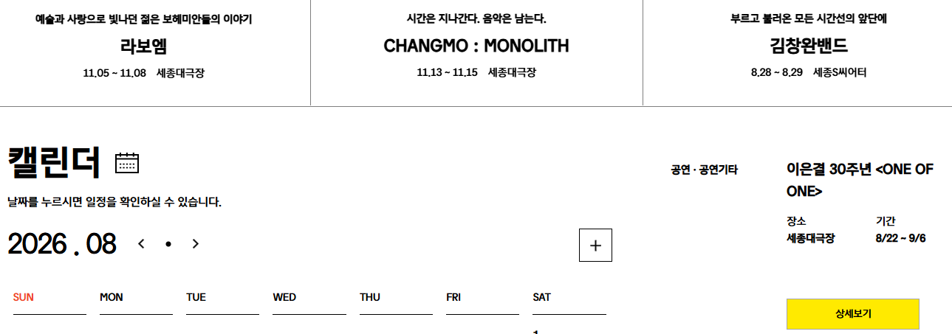
디자인으로 표현함
C. 타이포그래피
- 공연명, 일정, 장소, 설명 등의 정보를 이미지와 함께 배치해 프로그램 정보를 전달하는 정보형 디자인의 성격이 강하다.
- 공식 메인 배너 가이드에서도 헤드카피·공연 제목·공연일·장소와 예매하기/상세보기를 고정적으로 노출하도록 규정하고 있다.
→ 감성적인 브랜딩만 강조하기보다는 실제 공연 이용에 필요한 정보를 함께 전달하는 방향이다.

Slide 20
디자인으로 표현함
E. 레이아웃
- 메인에서 대형 Hero를 시작으로 다양한 프로그램과 서비스 영역을 이어 붙이는 콘텐츠 중심의 긴 스크롤 구조를 사용한다.
상단 메뉴 역시 프로그램, 이용안내, 소식, 시즌프로그램, 서울시예술단, 세종문화회관 등 매우 많은 정보를 체계적으로 분류하고
있다.
따라서 전체적으로 “세종문화회관이 가지고 있는 다양한 콘텐츠와 서비스를 많이 보여주는 것”에 상당한 비중을 둔 레이아웃이
라고 볼 수 있다.

Slide 21
정리

Slide 22
분석 내용을 정리하다
[분석한 내용 정리]
세종문화회관은 공연·전시·교육 등의 문화예술 콘텐츠를 제공하고 문화시설을 운영하는 문화예술기관이다.
주요 사용자는 문화예술 프로그램을 이용하려는 일반 이용자와 시설을 대관하려는 외부 개인·단체이다.
이 웹사이트의 가장 중요한 목적은 다양한 문화예술 콘텐츠와 시설을 알리고 실제 이용으로 연결하는 것이다.
공연·전시 등의 콘텐츠를 메인에 적극적으로 노출하여 문화예술기관으로서의 브랜드 이미지를 전달하고 있다.
다만 다양한 콘텐츠와 서비스가 한 화면에 많이 배치되어 정보의 우선순위와 사용자 행동이 불명확해질 가능성이 있다고 생각한다.
지난 슬라이드 동안에도 있었지만 다시 짧게 정리하자면: 문제정의는
① 콘텐츠가 너무 많고 서로 다른 목적이 섞여 있음
② 서로 다른 사용자의 목적을 하나의 구조에서 해결해야 함
③ 콘텐츠를 많이 보여주는 방식이 오히려 탐색과 행동의 우선순위를 흐릴 가능성이 있음
레퍼런스 다음페이지부터

Slide 23
세종문화회관 홈페지 문제 3가지

Slide 24
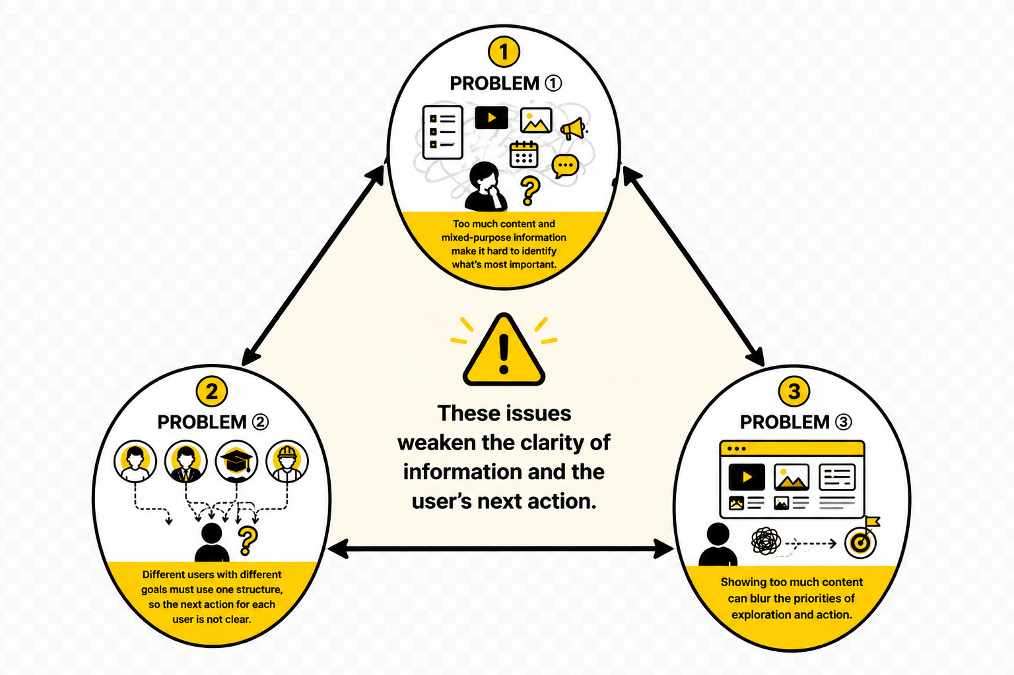
1. 먼저 기준이 되는 기존 문제
1
핵심 ≠ 콘텐츠 많다는 사실
서로 다른 성격의 콘텐츠가 연속적으로 배치되어 사용자가 자신의 목적에 맞는 정보를 찾아야 한다는 것이다.
콘텐츠가 너무 많고 서로 다른
목적의 정보가 섞여 있어 정보의
우선순위를 파악하기
어려울 가능성이 있다.
2
원인, 서로 다른 사용자의 목적을 하나의 구조에서 해결해야 하므로
결과(영향)사용자별 다음 행동이 명확하게 드러나지 않을 가능성이 있다.
3
특히 Hero에서 서로 다른 4개의 프로그램이 동시에 경쟁하기 때문에, 프로그램을 발견시키는 것과 무엇을 먼저 탐색해야 하는지 알려주는 것이 서로 다른 문제가 된다는 분석이다.
정보들 발견 ≠ 무엇을 먼저 탐색
서로 다른 사용자의 목적을 하나의 구조에서 해결해야 하므로 사용자별 다음 행동이 명확하게 드러나지 않을 가능성이 있다.
콘텐츠를 많이 보여주는 방식이 오히려 탐색과 행동의 우선순위를 흐릴 가능성이 있다.

Slide 25
레퍼런스(구조참고용)

Slide 26
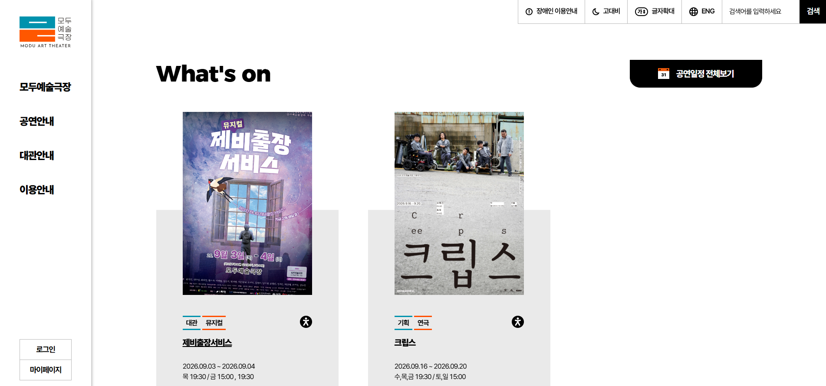

A. 모두예술극장
참고 요소: 콘텐츠 흐름 및 정보구조 - www.moduarttheater.or.kr
모두예술극장은 세종문화회관의 ① 콘텐츠가 많고 서로 다른 목적의 정보가 섞여 있어 정보의 우선순위를 파악하기 어려운 문제
와 연결하여 참고할 가치가 있다.
세종문화회관은 공연·전시·교육 등의 프로그램뿐만 아니라 멤버십, 소식, 티켓오픈, 대관공고, 알림, 이용정보 등 서로 목적이 다른 콘텐츠를 하나의 메인 페이지에서 연속적으로 제공하고 있다. 이로 인해 사용자가 자신의 목적에 맞는 정보를 직접 찾아야 할 가능성이 있다.
.
2. 어떤 문제와 연결되는가?
직접적
① 서로 다른 목적의 콘텐츠가 많고 정보 우선순위가 흐려지는 문제
부가적
② 사용자 목적에 따라 다음 행동이 달라지는 문제

Slide 27
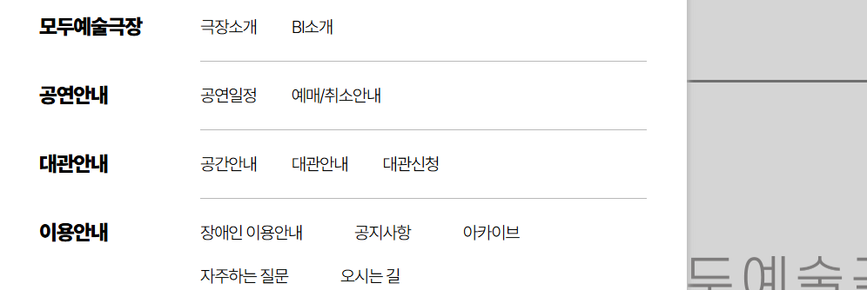
A. 모두예술극장
레퍼런스에서는 어떻게 해결하고 있는가?
세종문화회관에 적용할 수 있는가?
구조를 그대로 적용하기보다는 정보를
사용자 목적에 따라 구분하고 콘텐츠의
흐름을 설계하는 원리를 적용하는 것이 적절하다.
회관은 극장보다 프로그램과 서비스의 종류가 많고,
일반 관람객과 대관 이용자 등 사용자 목적도 다양하다.
따라서 동일한 메뉴 구조나 화면 구성을
그대로 적용하기보다는 공연·전시·교육, 대관, 소식,
이용정보 등의 콘텐츠가 각각 어떤사용자 행동과
연결되는지를 기준으로 정보구조를 재구성할 필요가 있다.
적용가능원리?
콘텐츠의 양을 단순히 줄이는 것이 아니라, 사용자
목적과 콘텐츠의 역할에 따라 정보를
구분하고 순차적으로 제공한다.
모두예술극장은 공연 콘텐츠와 공연 일정, 공간 및 대관 관련 정보,
공지 및 기타 콘텐츠를 구분하여 제공한다.
따라서 단순히 많은 정보를 한꺼번에 노출하기보다
콘텐츠의 성격과 사용자의 목적에 따라 정보를 구분하고, 페이지의 흐름에 따라 단계적으로 제공하는 방식을 참고할 수 있다.
특히 중요한 점은 콘텐츠를 줄이는 것이 아니라, 각 콘텐츠의 역할을 구분하여 사용자가 필요한 정보를 찾기 쉽게 구성한다는 것이다.

Slide 28
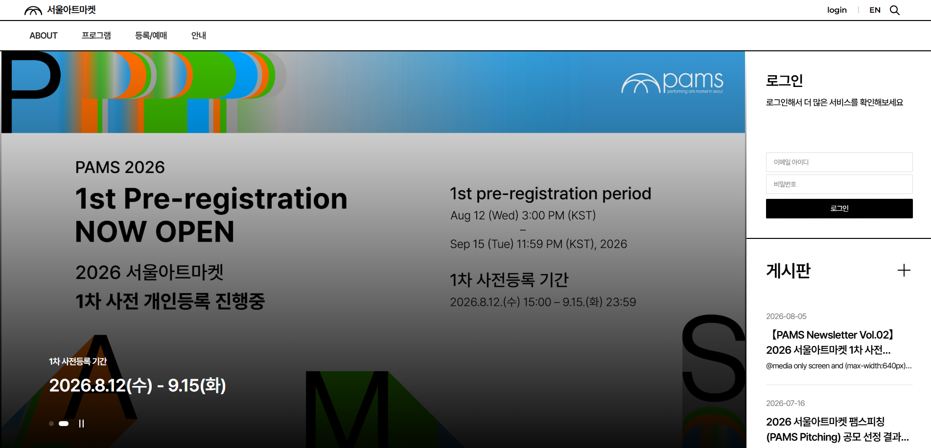
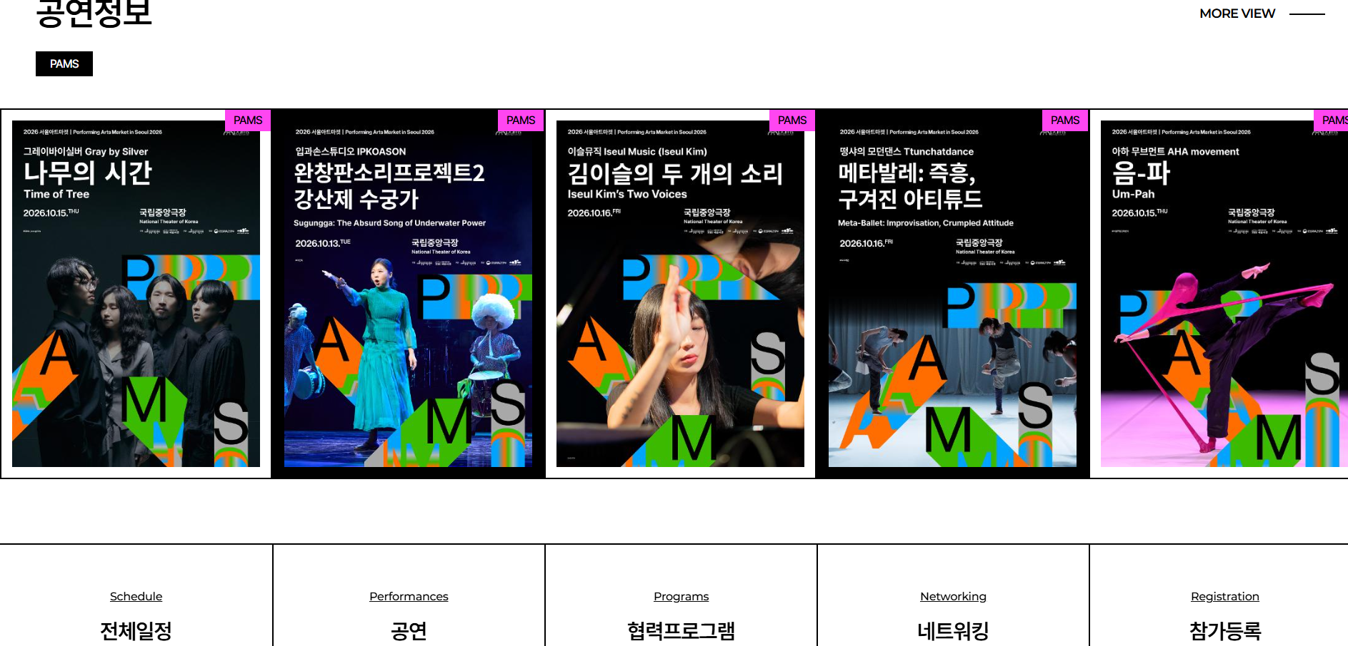
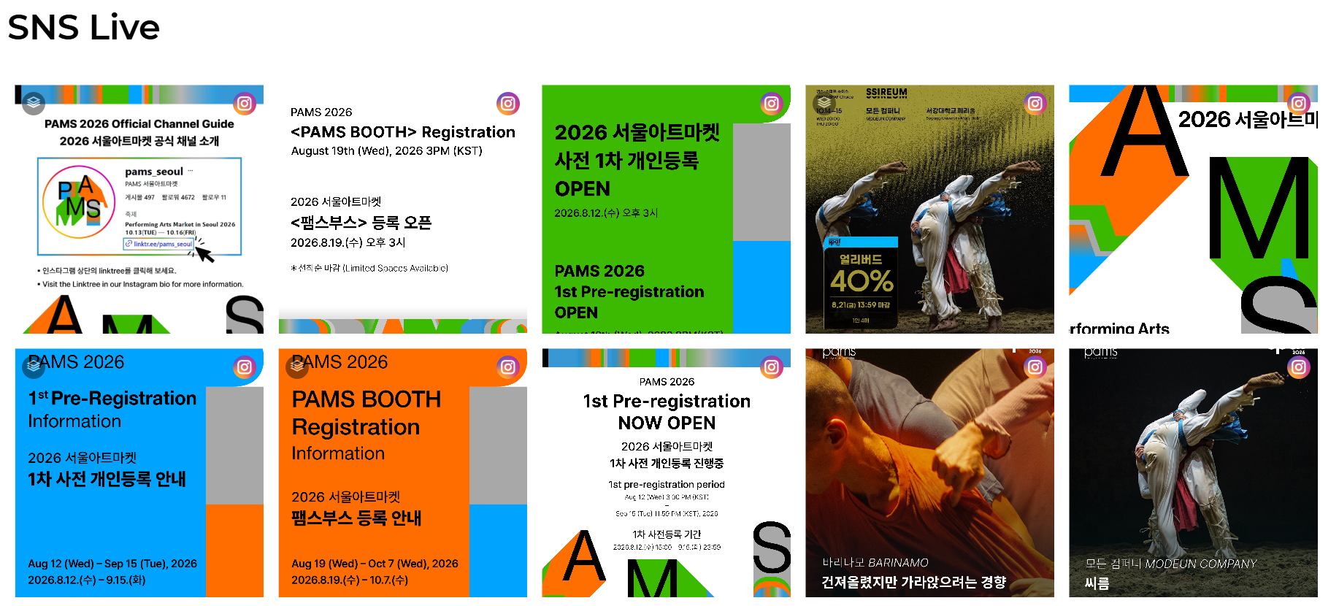

B. 서울아트마켓
참고 요소: 콘텐츠 흐름 및 정보구조 - www.pams.or.kr
2. 어떤 문제와 연결되는가?
서울아트마켓은 세종문화회관의 ③ 콘텐츠를 많이 보여주는 방식이 탐색과 행동의 우선순위를 흐릴 가능성이 있는 문제와 가장 직접적으로 연결된다.
세종문화회관의 Hero 영역에서는 서로 다른 4개의 행사 콘텐츠가 동시에 노출된다. 각 콘텐츠가 큰 면적을 차지하면서 여러 프로그램이 동일한 수준에서 경쟁하기 때문에 사용자가 어떤 정보를 우선적으로 확인해야 하는지 판단하는 과정이 추가될 수 있다.

Slide 29
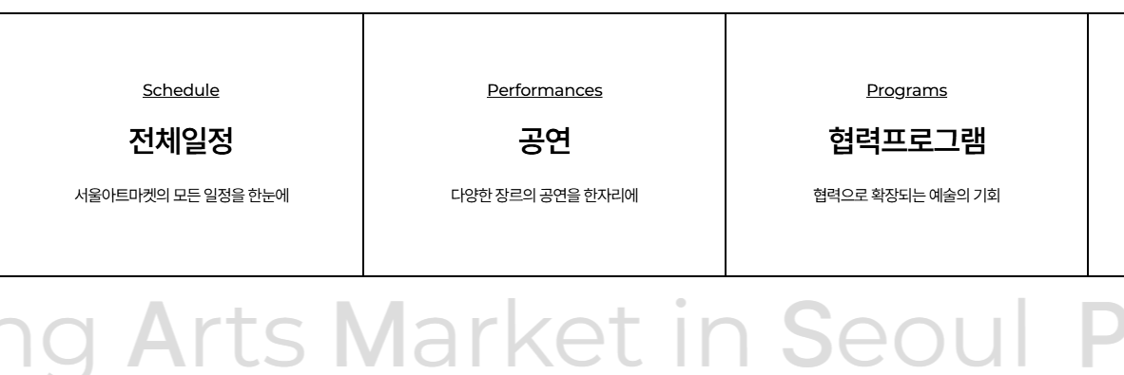
B. 서울아트마켓
레퍼런스에서는 어떻게 해결하고 있는가?
세종문화회관에 적용할 수 있는가?
서울아트마켓의 Hero 구성 자체를 그대로
적용하는 것은 적절하지 않다.
서울아트마켓과 세종문화회관은 서비스의
목적과 콘텐츠 규모가 다르기 때문이다.
서울아트마켓은 특정 문화예술 행사와 관련된
정보를 중심으로 구성할 수 있지만, 세종문화회관은
공연·전시·교육·대관·소식·멤버십 등 다양한
목적을 동시에 제공해야 한다.
따라서 참고해야 하는 것은 하나의 큰 배너라는
시각적 형태가 아니라, Hero에서 정보의 우선순위를
명확하게 만드는 원리이다.
예를 들어 Hero에서는 대표 프로그램을
집중적으로 보여주고, 그 아래의 프로그램
탐색 영역에서 사용자가 여러 공연·전시·교육
콘텐츠를 비교하고 선택하도록 구성하는 방식을 검토할 수 있다.
서울아트마켓은 Hero 영역에서 하나의
주요 메시지를 중심으로 콘텐츠를 전달하고,
외의 정보는 별도의 영역에서 구분하여 제공한다.
이를 통해 첫 화면에서 여러 콘텐츠가 동시에 경쟁하기보다 핵심
콘텐츠에 시각적 초점을 집중시키는 구조를 확인할 수 있다.
특히 Hero의 역할을 여러 정보를 동시에 전달하는 영역으로 사용하기보다, 사용자가 가장 먼저 인식해야 할 핵심 콘텐츠를 전달하고 이후 다른 콘텐츠를 탐색하도록 연결하는 방식으로 참고할 수 있다.

Slide 30
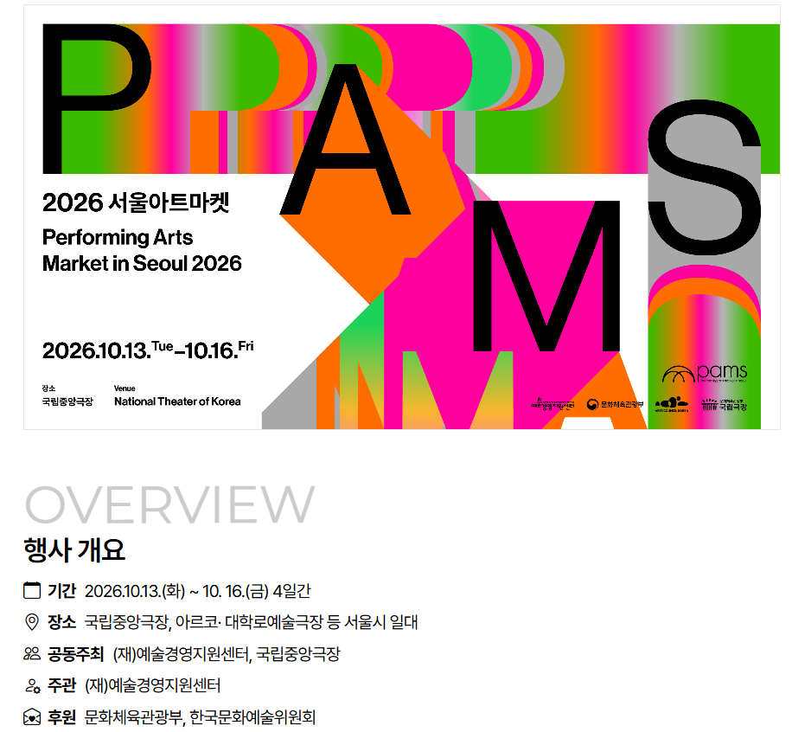
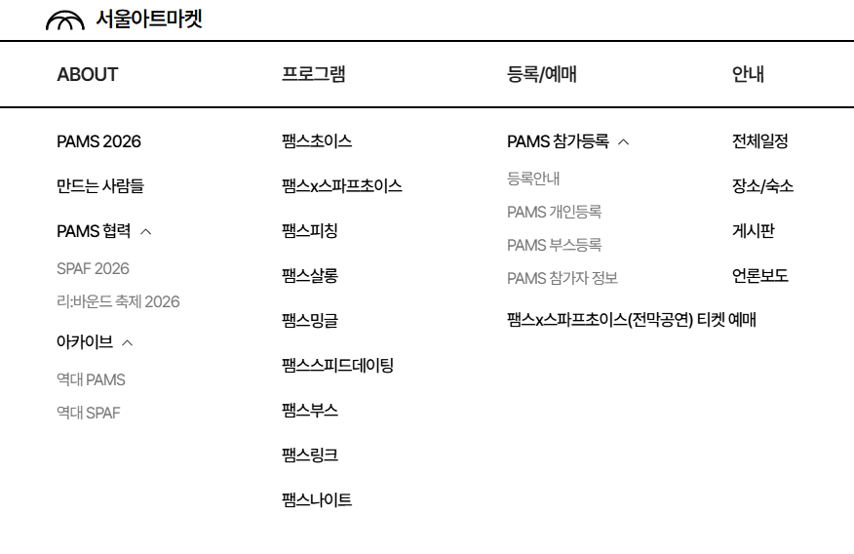

B. 서울아트마켓
적용가능원리?
Hero에서는 여러 콘텐츠를 동일한 수준으로 경쟁시키기보다 핵심 콘텐츠에 시각적 우선순위를 부여하고, 상세한 탐색은 별도의 영역에서 제공한다.
이를 통해
Hero → 관심 → 프로그램 탐색 → 상세정보 → 예매·신청
과 같은 사용자 행동 흐름을 보다 명확하게 설계할 수 있다.

Slide 31
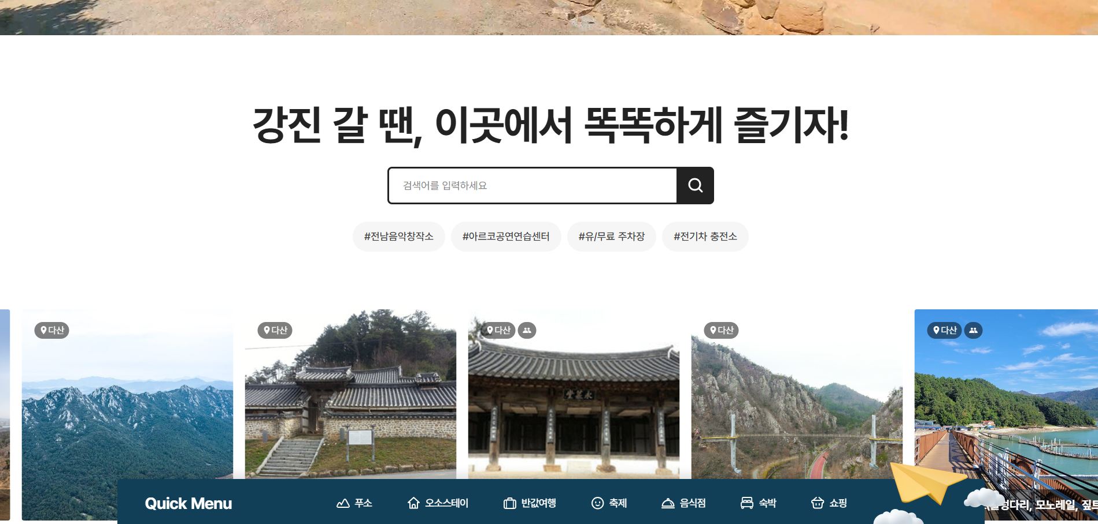
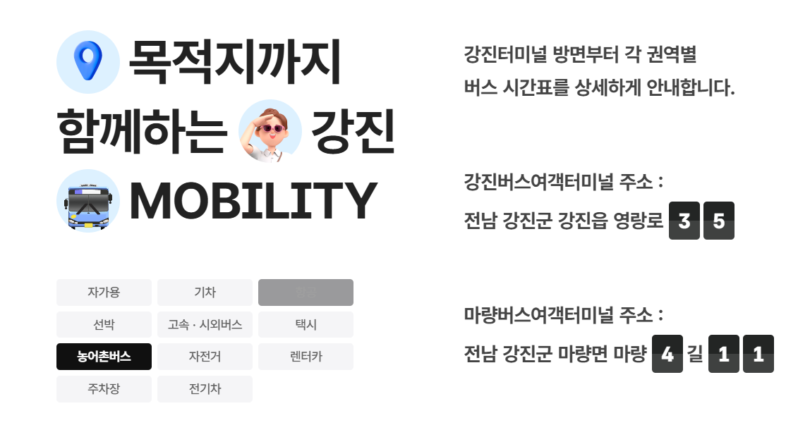
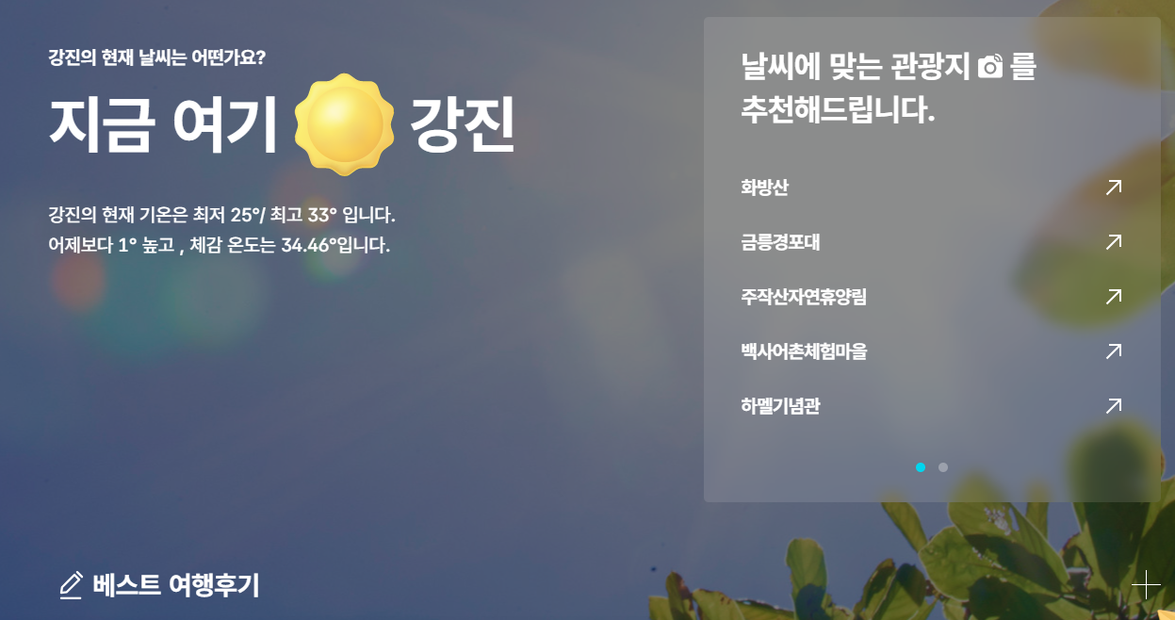
C. 강진군문화관광재단
참고 요소: 콘텐츠 흐름 및 섹션 기능 - www.gangjin.or.kr
2. 어떤 문제와 연결되는가?
강진군문화관광재단은 세종문화회관의 ① 콘텐츠가 많고 서로 다른 목적의 정보가 섞이는 문제와 ② 서로 다른 사용자의 목적을 하나의 구조에서 해결해야 하는 문제를 검토하기 위한 레퍼런스로 활용할 수 있다.
확인한 화면에서는 추천, 예약, 소식, SNS, 교통안내 등 서로 다른 기능을 각각의 섹션으로 구분하여 제공하고 있다.

Slide 32

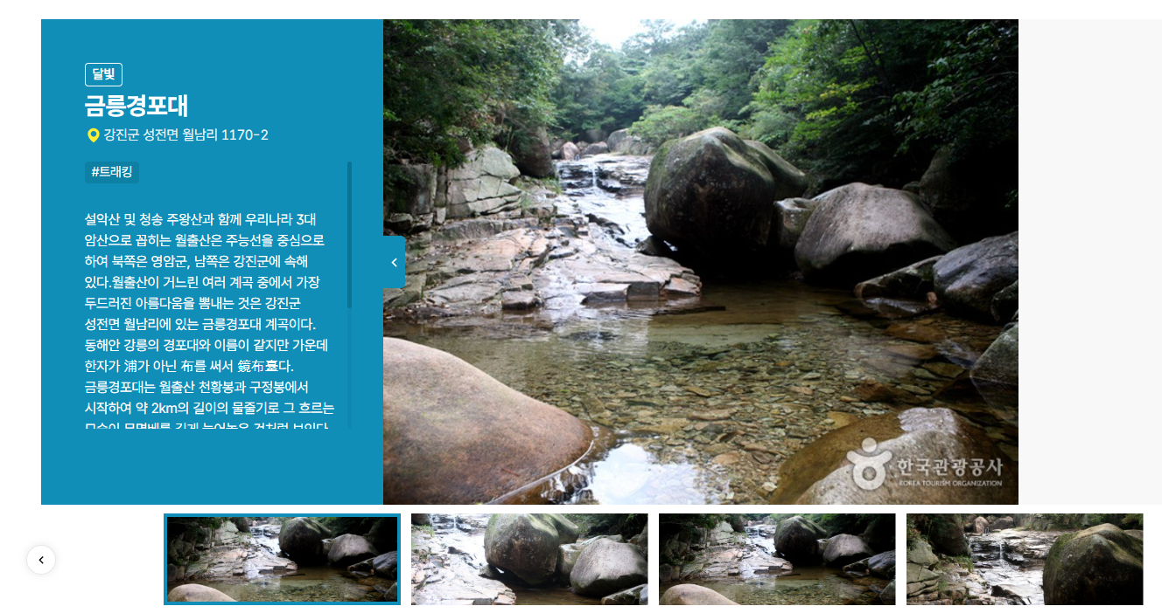
C. 강진군문화관광재단
레퍼런스에서는 어떻게 해결하고 있는가?
세종문화회관에 적용할 수 있는가?
세종문화회관에 적용할 수 있는 것은
개별 섹션의 디자인이나 기능을 그대로
가져오는 것이 아니라 각 섹션에 명확한
목적을 부여하는 방식이다.
세종문화회관 역시 프로그램 탐색,
예매·신청, 대관, 이용정보, 소식 및 이벤트
등 서로 다른 사용자 행동을 지원해야 한다.
따라서 리뉴얼 과정에서 각 섹션을 설계할 때
단순히 “어떤 콘텐츠를 넣을 것인가”보다
“이 섹션에서 사용자가 무엇을 하게 할 것인가”
를 먼저 결정하는 것이 중요하다.
적용가능원리?
각 섹션에 명확한 사용자 목적과 행동을 부여하고,
서로 다른 목적의 콘텐츠를 기능적으로 구분한다.
각 섹션이 서로 다른 정보와 사용자 행동을 담당하도록 구성되어 있다는 점이 주요 참고 요소이다.
예를 들어 추천 콘텐츠는 사용자의 발견을 지원하고, 예약 관련 영역은 실제 행동으로 연결하며, 소식과 SNS는 지속적인 관심과 재방문을 유도하는 역할을 할 수 있다.
따라서 각 섹션을 단순한 콘텐츠 묶음으로 구성하는 것이 아니라 각 영역이 어떤 사용자 행동을 지원하는지에 따라 기능적 역할을 부여하는 방식을 참고할 수 있다.

Slide 33
정리

Slide 34
2. 세 레퍼런스의 종합 분석
세 레퍼런스는 각각 서로 다른 문제에 대한 해결 방향을 제시한다.
레퍼런스 | 주요 참고 요소 | 연결되는 기존 문제 | 적용할 핵심 원리
모두예술극장 | 콘텐츠 흐름·정보구조 | ①, ② | 사용자 목적과 콘텐츠 역할에 따른 정보 구분
서울아트마켓 | Hero·레이아웃 | ③ | 핵심 콘텐츠에 시각적 우선순위 부여
강진군문화관광재단 | 섹션 기능·콘텐츠 흐름 | ①, ② | 섹션별 사용자 행동과 기능 명확화
따라서 세 레퍼런스의 공통점은 단순히 콘텐츠를 많이 보여주는 것이 아니라,
콘텐츠의 우선순위와 역할을 구분하여 사용자의 행동을 유도한다는 점에 있다.
세종문화회관의 리뉴얼에서도 이러한 원리를 활용하여
기존의 다양한 콘텐츠를 무조건 삭제하기보다,
사용자 목적 → 정보 우선순위 → 콘텐츠 배치 → CTA
의 관계를 명확하게 만드는 방향으로 개선할 필요가 있다.

Slide 35
3. 최종적으로 참고할 방향
세 레퍼런스는 각각 서로 다른 문제에 대한 해결 방향을 제시한다.
5. 최종적으로 참고할 방향
이번 레퍼런스 조사를 통해 세종문화회관에 적용할 수 있는 핵심 방향은 다음과 같이 정리할 수 있다.
① 정보의 양보다 정보의 구조를 개선한다
세종문화회관은 다양한 문화예술 콘텐츠와 서비스를 제공하기
때문에 콘텐츠를 무조건 줄이는 것은 적절하지 않다.
대신 사용자 목적과 콘텐츠의 성격에 따라 정보를 구분하고 우선순위를 재설정할 필요가 있다.
② Hero의 역할을 명확하게 한다
Hero에서 여러 프로그램을 동시에 강조하기보다
가장 우선적으로 전달할 콘텐츠를 집중적으로 보여주는 방식을 검토한다.
다양한 프로그램은 별도의 탐색 영역에서 사용자가 비교하고 선택할 수 있도록 구성한다.
③ 섹션마다 사용자 행동을 명확하게 한다
각 섹션을 단순한 콘텐츠 모음으로 구성하기보다,
발견 → 탐색 → 정보 확인 → 예매·신청 → 이용 → 재방문
이라는 사용자 행동 흐름과 연결하여 설계한다.
④ 사용자 목적에 따른 경로를 명확하게 한다
일반 관람객의 프로그램 탐색·예매·신청과 대관 이용자의 시설 정보 확인·대관 신청은 서로 다른 목적이므로,
동일한 콘텐츠 흐름 안에서 경쟁시키기보다 사용자가 자신의 목적에 맞는 경로를 빠르게 인식할 수 있도록 구조화할 필요가 있다.

Slide 36
3. 최종적으로 참고할 방향
한 문장으로 정리
세종문화회관 리뉴얼에서는 레퍼런스 사이트의 시각적 형태를 그대로 적용하기보다, 콘텐츠의 우선순위를 명확하게 하고 사용자 목적에 따라 정보를 구분하며 각 섹션을 실제 행동으로 연결하는 정보구조와 콘텐츠 흐름을 참고하는 것이 적절하다.
세종문화회관 홈페지 개편 과업을 문제없이 수행해나가자

Slide 37
레퍼런스(디자인참고용)

Slide 38
회관 사이트 분석 -> 문제점 도출 -> 레퍼런스 조사 -> 세종문화회관 사이트 적용가능 방향 정함
이제 할 것은?
IA(정보구조)를 설계할것이다.
- 어떤 정보가 사이트에 필요하고,
- 그 정보를 어떻게 묶고,
- 어떤 순서로 찾아가게 할것인지 정하는것.
구상한 내용을 실제 사이트의 구조로 만드는 단계이다.
메뉴내 항목(GNB)는 IA의 일부이다.
IA는 사이트의 전체 정보구조, 메뉴는 그 중에서 사용자가 이동할 수 있도록 보여주는 안내판
IA를 만들면서 이 페이지가 필요하긴한데, 메인 메뉴에서까지 보여줘야 할지는 생각할거리
정보구조설계 임무의 달성을 위해 노력하자

Slide 39
프롬프트와 디자인 참고 레퍼런스
IA 설계하기 프롬프트
이 내용을 바탕으로 리뉴얼 사이트의 IA(정보구조)를 설계하려고 한다
[리뉴얼할 사이트]
사이트/브랜드: 세종문화회관
사이트 주소: www.sejongpac.or.kr
주요타깃: A. 문화예술 콘텐츠와 공식 정보를 이용하려는 일반 이용자 / B. 세종문화회관의 시설을 대관하려는 외부 개인·단체
[웹사이트목적]
A. 문화예술 프로그램 이용 / B. 시설 대관 / C. 지속적인 관계 형성
[기존사이트문제점]
① 서로 다른 목적의 콘텐츠가 많아 정보의 우선순위가 불명확함: 세종문화회관 메인 페이지에는 공연·전시·시즌 프로그램 등의 문화예술 콘텐츠뿐만 아니라 멤버십, F&B,소식, 티켓오픈, 대관공고, 알림, 이용정보 등 서로 다른 목적의 콘텐츠가 연속적으로 배치되어 있다.
문제는 콘텐츠가 많다는 사실 자체보다, 서로 다른 성격의 정보가 하나의 흐름 안에서 경쟁하면서 사용자가 자신의 목적에 맞는 정보를 직접 찾아야 할 가능성이 있다는 점이다.
② 서로 다른 사용자의 목적을 하나의 구조에서 해결해야 함: 일반 관람객은 공연·전시·교육 등의 콘텐츠를 탐색하고 예매·신청하는 것이 주요 목적이지만, 대관 이용자는 시설 정보를 확인하고 대관을 신청하는 것이 주요 목적이다.
따라서 하나의 메인 화면에서 서로 다른 이용 목적과 CTA가 함께 제공될 경우, 사용자가 자신에게 필요한 다음 행동을 빠르게 판단하기 어려울 가능성이 있다.
③ 콘텐츠를 많이 보여주는 방식이 탐색과 행동의 우선순위를 흐릴 가능성이 있음:
③ 콘텐츠를 많이 보여주는 방식이 탐색과 행동의 우선순위를 흐릴 가능성이 있음: 기존 Hero 영역에서는 서로 다른 프로그램을 여러 개 동시에 노출한다.이는 세종문화회관에서 어떤 문화예술 콘텐츠를 제공하는지 보여주는 데에는 효과적이지만,
여러 프로그램이 비슷한 수준으로 경쟁하면서 사용자가 무엇을 먼저 확인해야 하는지 판단하는 과정이 추가될 가능성이 있다.따라서 콘텐츠를 발견시키는 것과 콘텐츠의 탐색 우선순위를 제시하는 것은 별개의 문제로 판단하였다.
[레퍼런스 조사 후 적용하기로 한 방향]
기존 레퍼런스 조사에서는 정보구조와 콘텐츠 흐름을 중심으로 다음과 같은 방향을 도출하였다.
① 정보의 양보다 정보의 구조를 개선기존 콘텐츠를 무조건 삭제하기보다 사용자 목적과 콘텐츠의 성격에 따라 정보를 구분하고 우선순위를 재설정한다.
② Hero의 역할을 명확하게 설정여러 프로그램을 동일한 수준으로 강조하기보다 가장 우선적으로 전달해야 하는 핵심 콘텐츠에 시각적 우선순위를 부여한다.
다양한 프로그램은 별도의 탐색 영역에서 비교·선택할 수 있도록 구성한다.
③ 섹션별 사용자 행동을 명확하게 설정각 섹션을 단순한 콘텐츠 모음으로 구성하지 않고,발견 → 탐색 → 정보 확인 → 예매·신청 → 이용 → 재방문이라는
사용자 행동 흐름과 연결한다.
④ 사용자 목적에 따른 경로를 명확하게 설정일반 이용자의 프로그램 탐색·예매·신청과 대관 이용자의 시설 정보 확인·대관
신청이 서로 경쟁하지 않도록 사용자 목적에 따른 진입과 정보 경로를 명확하게 구성한다.
PDF를 확인 한 후 위 내용을 바탕으로 다음 순서를 도와줘
이 사이트에 필요한 콘텐츠를 먼저 정리해줘
비슷한 콘텐츠끼리 그룹으로 묵어줘
각 그룹이 어떤 사용자를 위한 것인지 설명해줘
서로 목적이 다른 사용자의 콘텐츠가 섞여있다면 하나의 사이트에서 구성하는것이 좋은지, 영역 또는 사이트를 분리하는것이 좋은지 검토해줘
그 결과를 바탕으로 1depth/2depth 혹시 필요하면 3depth 까지 IA를 제안해줘
기존 사이트의 어떤 문제를 해결하기위해 이렇게 구조 변경했는지 설명해줘
내가 조사한 레퍼런스의 적용 방향이 IA에 실제로 반영되었는지 확인해줘
단순히 기존사이트의 메뉴를 다시정리하지말고,
사용자, 웹사이트목적, 기존사이트의 문제점과 레퍼런스 조사결과를 근거로 IA를 제안해줘

Slide 40
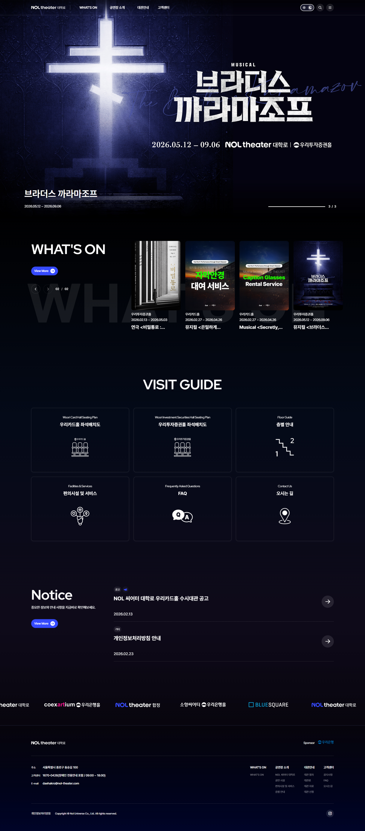
프롬프트와 디자인 참고 레퍼런스
디자인 참고용 레퍼런스
NOL 씨어터 대학로
www.noltheater-daehakro.com
선택한 이유: 정보를 배치하는 섹션들이 명확하고 문화예술 카테고리답게 몰입감을 주면서도
메뉴나 클릭 UI 등이 여러군데에 흩어져 있거나 레이아웃 중첩이 많이 없어서 사용자가 본인의 목적을
수행하기 위한 행동을 잘 할 수 있는 디자인이라 생각함.
또한 한번의 슬라이드 턴 마다 하나의 메시지만을 히어로에서 잘 강조하고 있는것이 사용자에게 무엇이
세종문화회관이 현재 가장 전달하고픈지 알릴 수 있기에 사용자 행동 유도 관점에서도 좋다고 판단함.
참고하고픈 부분: 비짓 가이드 섹션의 스타일같이 사용자들이 주로 하는 행동으로 쉽게 연계될 수 있는
CTA UI섹션, 하나의 통일된 HERO(히어로) 섹션

Slide 41
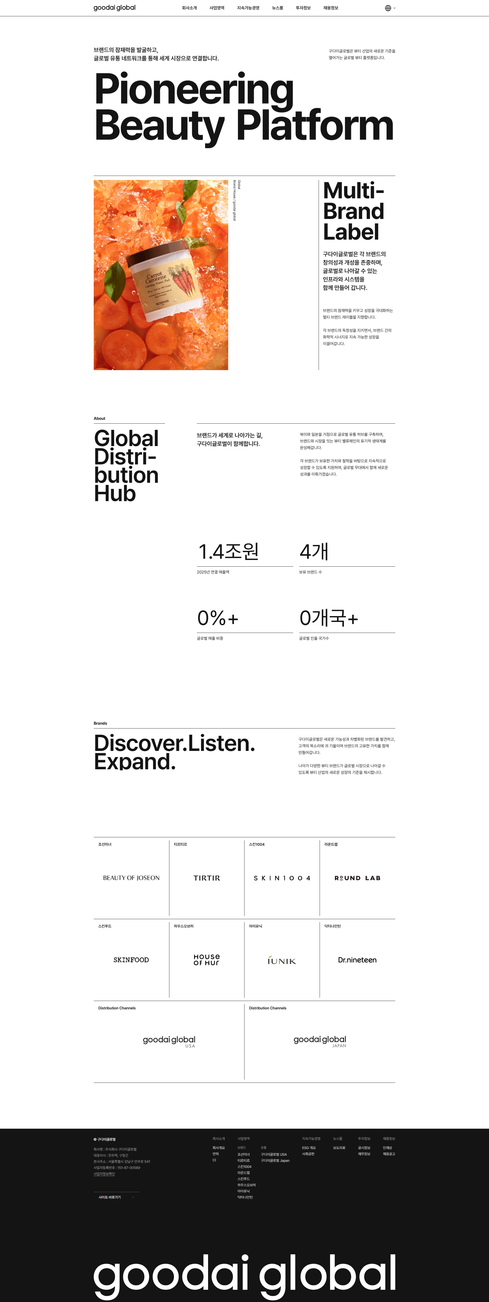
프롬프트와 디자인 참고 레퍼런스
디자인 참고용 레퍼런스
구다이글로벌
www.goodai-global.com
선택한 이유: 전반적으로 간결하고 최소화, 미니멀리즘적인 레이아웃과 디자인을 지니고 있으며
이는 ESG(경영철학 등)등 세종문화회관의 해리티지(역사 및 유산) 혹은 재단 차원의 목표 달성 등
페이지 디자인 스타일로 적용되었을때 핵심적인 특정 데이터 강조 효과를 불러올 수 있다고 생각됨.
또한 세종문화회관의 아이덴티티 소개 페이지 등 주된 메인페이지는 아니지만
특정 테마의 페이지, 특히 성과나 데이터를 강조하는 페이지에 잘 쓰일 스타일로 보임.
참고하고픈 부분: 타이포그래피 요소의 위치(위계구조), 등.

Slide 42
정보구조설계시안도

Slide 45
메인콘텐츠 및 최상위
네비게이션 메뉴 바

Slide 46
《메인콘텐츠: 무엇을 보여주는가 → 그것에 따른 다음 행동(CTA)》
① 이번달의 문화예술 - 핵심 발견
- 화면 하나에 콘텐츠 하나만 노출해 기존 4분할 히어로의 시선 분산 문제를 해결
- 대표 이미지, 프로그램명, 기간, 장소, 소개, 상세보기·예매하기 버튼으로 구성
- 우측에는 현재시간과 다음 티켓오픈 시각을 보여주는 Liquid Glass 보조 영역 배치
하단 CTA는 개인예매와 단체·대관으로 분리해 관람객 경로와 대관이용자 경로를 첫 진입부터 나눔
② Quick 예매 - 빠른 탐색·예매
- 좌측 미니 캘린더(오늘 강조, 공연 있는 날짜 표시)와 우측 선택 날짜의 포스터·정보로 구성
- 날짜에 마우스를 올리면 플로팅 프리뷰가 뜨고 오늘 날짜를 우선 노출
- 하단에 전체 프로그램 보기 링크로 다음 섹션과 연결
③ 프로그램 탐색 - 공연·전시·교육·기획/시즌 프로그램 전체 탐색
- 히어로에서 콘텐츠를 하나로 압축한 만큼 다양한 콘텐츠 탐색은 이 섹션이 전담
- 전체·공연·전시·교육·기획시즌 탭으로 필터링하는 카드형 리스트, Today 콘텐츠는 목록 맨 앞에 우선 배치
- 교육을 별도 대형 섹션으로 독립시키지 않고 이 탭 안에 통합해 서로 다른 정보가 경쟁하는 문제를 방지
Quick 예매 = 이미 관람 의향이 있는 사람 → 빠르게 찾고 예매
프로그램 탐색 = 아직 결정하지 않은 사람 → 여러 프로그램을 비교·탐색

Slide 47
《메인콘텐츠: 무엇을 보여주는가 → 그것에 따른 다음 행동(CTA)》
④ 이용 안내 - 방문·관람·시설 이용 지원
공간안내, 오시는 길·주차, 편의시설, 장애인 이용안내, 관람 유의사항, 고객지원 등 방문과 관람에 필요한 정보를 하나의 목적 아래 묶는다.
사용자가 실제 방문이나 관람을 준비할 때 필요한 정보를 빠르게 확인할 수 있도록 구성하며, F&B 등 부가적인 시설 정보는 관련 이용정보에서 연결한다.
⑤ 세종의 소식 & 참여 - 소식 확인과 지속적인 관계 형성
공지사항, 티켓오픈, 대관공고 등 회관의 주요 정보를 확인할 수 있는 콘텐츠와 이벤트, 뉴스레터·세종문화N, 멤버십, 후원 등 이용자의 지속적인 관심과 참여를 유도하는 콘텐츠를 함께 구성한다.
다만 모든 콘텐츠를 메인에서 동일한 수준으로 제공하지 않고, 사용자의 관심과 행동에 따라 필요한 상세 정보로 이동할 수 있도록 한다.
⑥ 세종문화회관 - 기관과 브랜드 이해
기관소개, 서울시예술단, ESG, 정보공개, 협력 및 협찬 등 세종문화회관 자체에 관한 정보를 하나의 영역으로 묶는다.
이 영역은 프로그램 탐색이나 예매와 같은 일반 이용자의 1차 목적과는 구분하여, 회관의 활동과 정체성을 이해하고 필요한 정보를 확인할 수 있도록 한다.
메인 콘텐츠 구성 원칙
메인에서는 사이트 전체의 모든 정보를 보여주는 것이 아니라, 사용자의 주요 목적에 필요한 핵심 콘텐츠를 중심으로 구성한다.
각 콘텐츠는 무엇을 보여줄 것인가와 사용자가 다음에 무엇을 할 것인가를 연결하여 판단한다.

Slide 48
《네비게이션 정하기(GNB) (최상위 메뉴바)》
① 프로그램 - 문화예술 콘텐츠 탐색
공연, 전시, 교육, 기획·시즌 프로그램
일반 관람객이 세종문화회관의 문화예술 콘텐츠를 탐색하고 비교할 수 있는 주요 진입점이다.
② 대관 - 시설 이용 목적의 진입점
대관안내, 대관시설, 대관일정, 대관절차, 대관신청, 대관문의
대관을 이용하려는 개인·단체가 필요한 정보를 확인하고 대관 신청까지 이어질 수 있도록 별도의 사용자 경로를 제공한다.
③ 이용안내 - 방문·관람 지원
공간안내, 오시는 길·주차, 편의시설, 장애인 이용안내, 관람 유의사항, 고객지원
프로그램 이용 전후에 필요한 공통적인 방문·관람 정보를 제공한다.
④ 소식과 혜택 - 정보 확인 및 관계 형성
공지사항, 이벤트, 뉴스레터·세종문화N, 멤버십
회관의 주요 소식을 확인하고 이벤트·뉴스레터·멤버십 프로그램 등을 통해 지속적으로 회관과의 관계를 형성할 수 있도록 한다.
⑤ 세종문화회관 - 기관 및 브랜드 정보
기관소개, 서울시예술단, ESG, 정보공개, 협력 및 협찬, 후원
세종문화회관의 기관 정보와 활동, 운영 방향 등을 확인하고 협업과 후원을 할 수 있는 창구이다.
GNB 구성 원칙
사이트의 모든 정보를 메인 메뉴에 노출하는 것이 아니라, 사용자의 주요 목적과 정보 탐색 경로를 기준으로 최상위 메뉴를 구성한다.
IA에 필요한 페이지와 GNB에서 직접 접근해야 하는 페이지는 구분한다.
최상위 메뉴바 안에서 보여줄 것이 있고, 메인페이지에서 바로 보여줄 것이 있다.

Slide 49
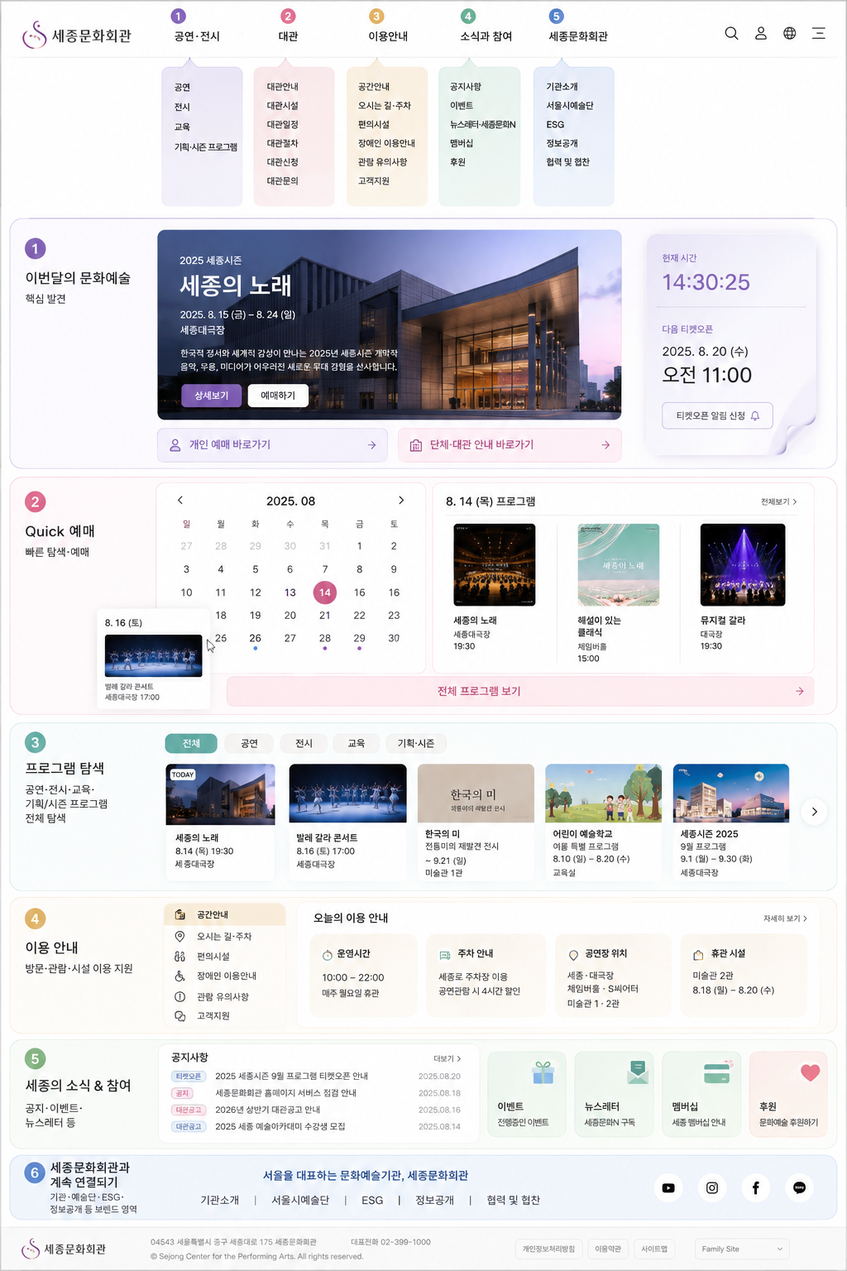
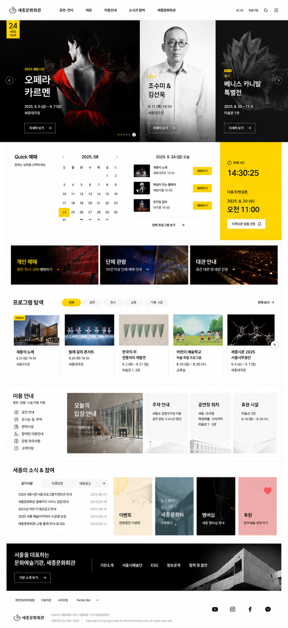
WebGL↑
Interactive

Slide 50
GNB는 이것이다(최상위메뉴바)
메인콘텐츠는 이것이다(메인페이지 구성요소들)
*참고로 채용은 공지사항 페이지 내부의 채용 공고 누르면 나온다*
GNB는 1 뎁스고, 그 아래 GNB 메뉴들은(sub) 2 뎁스들이다.
서브 메뉴 아래의 여러가지것들은 이제 더 깊숙히 있느냐에 따라 뎁스가 깊어진다
WebGL↑
Interactive

Slide 51
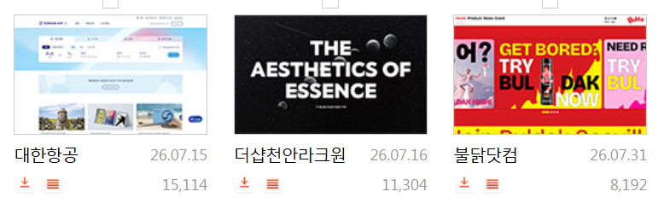
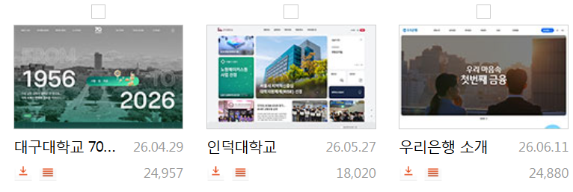
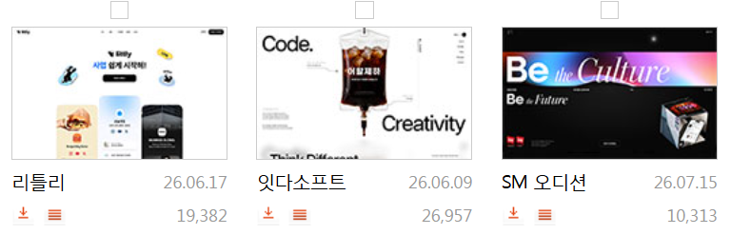
디자인을 참고할 수 있는 레퍼런스들
인터네트링크
인터네트링크
인터네트링크
중요
WebGL 기반 스크롤 인터랙션
커스텀 포인트 커서 효과
리퀴드글래스(Liquid Glass)
감각적
합리적이고 예측가능한
사이트 사용흐름전개(UX)
인터네트링크
인터네트링크
인터네트링크
인터네트링크
인터네트링크
인터네트링크

Slide 52
디자인 레퍼런스 찾기
(각 여섯개 메인콘텐츠들은 자기와 같은 결의 서브페이지로 이끌어갈 힘이 있어야 한다.ex: 여섯째 메인콘텐츠 같은 경우에는 <세종문화회관> 혹은 그 산하 서브페이지에 보는이로 하여금 접근 가능토록 하는 CTA적 요소가 반드시 있어야한다.

Slide 53
메인콘텐츠 레퍼런스
메인콘텐츠 CTA
① 이번달의 문화예술 - 핵심 발견
단일 히어로 슬라이드 배너 레퍼런스 디자인
(한국교통대, 생동감 넘치는 동영상 단일 히어로)
(원강금속, 좌측의 ‘NEXT >’눌러야 넘어가는 수동 전환 인터랙션
(우리은행 소개, 생동감있는 홍보 동영상 단일 히어로, 히어로 자체에 Radius 가 적용되어 있고 GNB 섹션과의 매치가 조화로워보임)
(엠넷 플러스, 한번에 하나만 보여주는 히어로 슬라이드 배너, 양측면에서 전후의 배너를 살짝 보여주며 사용자에게 다음 배너(정보)가 있다는 것을 어필하며 기대감 불러오는듯. 배너의 세로 종단 길이가 괜찮게 짧아 과도한 화면 차지 안하는 듯.)
(우리은행 OpenAPI 이음, 슬라이드 인터랙션 없는 단일 히어로,
다만 레이어상으로 히어로 위에 제목과 스퀘어 버튼 요소들 3개 있고, 3개의 사각형들을 누르면
클로징-인&페이드-인 방식으로 전환 인터랙션이 일어난다. 이것이 신선한 전환으로 보였고,
또한 저 3개의 사각형 자리에 예매하기 및 시간정보를 보여주는 정보안내 요소로 활용이 가능할수도)
(뷰웰의원, 한번에 하나씩만 보여주는 단일 슬라이드
배너 히어로(가 3개있다. 동시에 작동. 수동 클릭으로 전환되며, 각각 서로 다른 이미지(정보)를 보여주고
있으며, 몇가지 배너 섹션에는 제목 등 텍스트 요소도 있어보인다. 이것을 프로그램 정보와 티켓오픈 시간 등
정보안내 섹션으로도 잘 활용할 수 있을듯. 히어로는 하나인데 배너 섹션은 3개)
7. (CJ 4D PLEX, ‘Connecting the world through diverse entertainment’)

Slide 54
메인콘텐츠 레퍼런스
메인콘텐츠 CTA
① 이번달의 문화예술 - 핵심 발견
단일 히어로 슬라이드 배너 레퍼런스 디자인
8. (대한민국 청와대, 히어로 및 히어로의 우측 사이드 패널 성격의 UI 등. 이 섹션이 다음을 잘 구현할 수 있을 거라 판단했다. <<- 우측에는 현재시간과 다음 티켓오픈 시각을 보여주는 Liquid Glass 보조 영역 배치>>)
9. (노랑풍선, ‘중국·홍콩·대만 단독특가,최대 25% 즉시할인!’, ‘노랑풍선 감사 페스티벌 OPEN!’ 섹션 등. 티켓오픈 등 타임인포(시간)정보, 기타 뭐 현재 Hot 한 정보나 프로그램이나 기타 등등을 표시하기 좋아 보인다.)

Slide 55
메인콘텐츠 레퍼런스
메인콘텐츠 CTA
② Quick 예매 - 빠른 탐색·예매
캘린더(선택 일자의 정보를 나란히 보여주는)
1. (몽키트래블, 위계는 다르지만 그래도 캘린더 요소가 존재, 상당히 변형하여 참고해야 할듯.)
2. (인덕대학교, ‘학사일정’ 페이지에 캘린더들이 존재(월별로). 가로로 긴 카드형태, 좌측 캘린더 우측 정보(텍스트만). 일자를 선택하면 호버적인 요소가 나오며 그 안에서 일자에 해당하는 이벤트를 보여줌. 일정을 보고 빠른 예매를 하는데에 잘 쓸 수 있을듯 하나, 배치와 전체적 골격을 제외하곤 편집을 거쳐야 활용할만할듯 보임.)
3. (SBS 골프, ‘응원선수 투표하기’ 과 ‘KLPGA 리더보드’ 섹션. 전체적으로 (미니) 캘린더로 일정을 빠르게 확인하고 최단에, 빠르게 예매를 및 빠른탐색을 유도할수 있을 섹션 UI로 보임. ‘투표하러 가기>’ 등 명확한 자체 CTA 가 있고, 섹션 내부 배치 및 구성요소의 편집을 거쳐, 이 메인콘텐츠 섹션에 잘 활용할 수 있어 보임.)
4. (춘천시의회, ‘의사일정’ 이 섹션의 구조를 일부 참고할수도 있을 듯)
5. (강진군문화관광재단, ‘예약유형’ 아래의 <날짜선택> 섹션 UI. <전남음악창작소 대연습실> 등 프로그램 정보안내 텍스트&미디어 등이 있는 카드의 배치를 이 섹션 UI와 함께하게 하고, 디자인을 조금 더 Radius 둥글고 부드럽게 하는등 꽤 수정하고 다듬으면 본 두번째 메인콘텐츠를 잘 제작하고 구성할 수 있을 듯.)
6. (아트빌라스, ‘Special Offers 스페셜 오퍼’ 섹션. 주요 3개의 프로그램(상품)을 보여주고 있으며 전체보기(CTA적임) UI도 있음. “Quick” 한 경험(UX)를 보장해야한다는 이 두번째 메인콘텐츠 섹션의 소명과 역할을 잘 나타내고 진행할 섹션 UI로 보임.)

Slide 56
메인콘텐츠 레퍼런스
메인콘텐츠 CTA
③ 프로그램 탐색 - 공연·전시·교육·기획/시즌 프로그램 전체 탐색
카드형 섹션(좌우로 사용자가 슬라이딩 조작 가능하게, 섹션 상단에 각 목록의 버튼 존재)
1. (뉴오리진, 다양한 세로 배너들이 존재, 한번에 여러가지를 보여줌. 레이어상 위로 은은한 검은 그라디언트, 섹션 하 단에 세로배너 넘김에 따라 우측으로 차오르는 프로그래스바 요소. 히어로에 위치함. 또는 뉴오리진 사이트의 ‘연령대 별 맞춤상품‘ 섹션같이 디자인 해도 괜찮을 듯, 혹은 이 둘이 믹스한 디자인을 해도 좋을 듯.)
2. (현대자동차그룹, ‘현대자동차그룹이 이끄는, 미래를 만나다’ 인 섹션. 참고 가치 있어보임. 스크롤 다운.)
3. (네이버 클라우드 플랫폼, 전시, 행사, 프로그램, 캠페인 안내, Tip 등 이러한 정보안내에 특화된 섹션으로 보임. ‘네이버 클라우드 플랫폼의 최신 소식을 확인하세요’ 부분.)
4. (그린카, ‘그린카가 전하는 최신 뉴스를 만나보세요’ 섹션. 소식 제공용. 단순 심플의 미학.)
5. (Melius, ‘One subscription. Every image & video model.’ 섹션과 그 바로 위의 섹션. 위는 꽤 수정, 아래는 조금만 손보면 고급스러면서도 전체 행사를 탐색하는데 꽤 나쁘지 않을 섹션 UI로 보임.)
6. (노랑풍선, 히어로에 위치한 세로 배너 슬라이드 히어로)

Slide 57
메인콘텐츠 레퍼런스
메인콘텐츠 CTA
④ 이용 안내 - 방문·관람·시설 이용 지원
여러 비슷한 성격의 관련 정보를 한곳에서 접근(보는것도 접근)할 수 있도록 하는 디자인 UI
1. (이와이드플러스, ‘eWIDEPLUS AI Platform & Services’ 섹션 참고. 사각형 내부에 제목 등 여러 텍스트와 미디어 위치 자리. 미디어 자리에 지도 화면이나 약도를 넣고, 아래 CTA 버튼을 수정해서 쓰는 등이 가능할듯. 미디어 자리 위치를 세부적으로 나누어 요소를 배치하거나 CTA 버튼을 기존 활용 및 추가해서 이 섹션의 활용이 가능할듯.)
2. (인덕대학교, ‘INDUK IN’ 섹션. 잘 편집하고 오마주 해서 이용 안내(이용정보) 제공인 본연의 임무를 잘 다 할 수 있을 섹션 UI로 보인다.)
3. (더라운지, ‘편안한 여행의 시작, 공항라운지’ 섹션. 이 섹션을 구성하는 요소의 형태를 다른 것으로 하거나(미디어<-> 텍스트), 해시태그 요소를 CTA적 버튼 요소로 하는 등 조금의 작업을 거치면 빠르게 이용관련정보를 볼수 있는 UI 섹션이 될 수 있을것으로 보인다.)
4. (노랑풍선, ‘Yellow Series’ 섹션. 2x2 즉 전체적인 섹션의 모습이 위, 아래 각각 2개 카드인 형태이며, 각 4개 개별 카드에 호버시 카드가 뒤집어지는 부드러운 전환 인터랙션으로 핵심적인 짧은 정보가 보이며 그 안에 상세하게 볼수있도록 하는 CTA 성격의 버튼이 있다. 이러한 것은 보는이에게 소소한 재미와 좋은 경험(UX)를 선사하며 더 깊게 끌어들이는 효과가 있다.(CTA적인))
5. (아트빌라스, ‘REWARDS Member Benefits’ 섹션. 정적인 카드들이 가로로 길게 모인 카드바 형태이며 비슷한 류의 정보들을 하나 섹션으로 나타내기가 좋을것으로 보인다. 참고 가치 있을것으로 보인다.)

Slide 58
메인콘텐츠 레퍼런스
메인콘텐츠 CTA
⑤ 세종의 소식 & 참여 - 소식 확인과 지속적인 관계 형성
소식 확인과 지속적인 관계 형성의 소임을 다하는 섹션 UI. 컨텐츠에 접근할수 있도록 하는.
1. (뉴버드 NEWBIRD, ‘NEWBIRD의 다양한 소식’ 섹션. 이 섹션은 아티클(글)들의 목록뷰이다. 좌측에 썸네일이 부드럽게 떠다니고, 유동적이고 부드러운 인터랙션이 인상적임. 조금만 손보면 소식 및 아티클 등 컨텐츠들 보기 중 리스트뷰 섹션 UI로 쓸수 있을듯.)
2. (포스코플로우, ‘Media Hub’ 이 섹션. 뉴버드에서 찾은 섹션과 달리 상대적으로 공적이고 차분한 레이아웃과 요소 디자인의 섹션. 포스코 사이트에서 쓰이고 있는대로 보도자료 및 채용공고 및 기타 공지 등 공적성격이 상대적으로 강한 소식 알리기 용도에 오마주해서 사용할 수 있을 것으로 보인다.)
3. (NHN 클라우드, ‘주요 솔루션’ 혹은(및) ‘고객 사례’ 섹션. 보도자료 및 뉴스레터 미리보기 등 세종문화회관의 소식을 종합적으로 전달할 수 있을만한 UI 섹션으로 보임. 서브 페이지 등으로 이끌수 있을 능력이 되는 UI 섹션으로 보임.(CTA적이다 )
4. (월드비전 글로벌 6K, ‘Pictures Of Global 6K’ 섹션. 세종문화회관의 몇가지 주요(최근) 사건(이벤트)들을 미디어 중심적으로 확연하게 보여줌. 그러므로 뇌리에 이미지들이 깊게 각인되게 할 수 있을수 있는 힘을 가지고 있는 것으로 보인다. 이미지 효과적 각인(물리적인 이미지 자체이기도 하고 아무튼 여러 많이를 하는구나 등 활발히 활동하고 있다는 인식함(이미지) 등.)
5. (KaKaoBank answer, ‘놓치면 아쉬운 시리즈’ 섹션. 같은 범주, 큰 범주에서 “모두 세종문화회관의 소식“ 이지만 이 UI 섹션은 같은 소식이지만 3개로 늬앙스 등에 따라 잘 분류함. 또한 섹션 UI 내부의 배치 구조 및 위계 질서가 명확하고, 선명 깔끔하며 좋아보인다.)

Slide 59
메인콘텐츠 레퍼런스
메인콘텐츠 CTA
⑥ 세종문화회관 - 기관과 브랜드 이해
본 회관의 지향점, 아이덴티티, 전하고자 하는 감성과 느낌을 제대로 담아야 하는, 가장 브랜딩 중요한 UI임.
1. (토스임팩트, 본 사이트는 토스의 여정과 서비스적 사명(ESG느낌)을 담은 사이트임. ‘토스가 만들어 온
금융의 기준’ 텍스트 아래의 섹션은 카드 형태로, 3가지의 텍스트들이 각각의 모서리에 위치해있으며 토스가 전달하고픈 메시지를 짧게 핵심을 보여주고있음. (길고 지루하고 도표를 해석해야하는 단일 ESG 페이지가 아닌) 또한 그 아래에는 많은 미니 카드 슬라이드들이 있으며 클릭하거나 드래그 해서 카드를 변경, 카드를 볼수 있음. 이러한 섹션을 세종문화회관의 고유한 서사를 알리는데 쓰기 좋을것으로 보임. 한마디로 서사를 알리는데 탁월. (미디어 추가 등 보완조치 당연필요)
2. (포스코플로우, ‘세계 곳곳에서 가치를 연결합니다.’ 섹션같이 웅장한 실사적 동영상 배경에 수치를 미디어와 함께 강조하는, 또한 각각의 수치가 표시되는 요소에 마우스를 호버하면 요소의 미디어가 요소를 전부 차지하며 성과 및 수치를 시각적으로 보여주고 있음. 이러한 섹션은 사회공헌(ESG쪽 느낌)이나 이용객 만족도 수치 등 <수치>를 강조하는데에 탁월할 섹션(UI)로 보임.)
3. (SK hynix Talent Hub, ‘끊임없이 도전하며 더 큰 행복을 만들어갈 당신을 기다립니다’, ‘우리의 즐거운 도전이
새로운 세상을 만드는 이야기가 됩니다.’ 등이 섹션. 이 두 섹션들은 메인콘텐츠 섹션 중 제일 마지막에 해당하는 이 여섯번째 섹션의 목적인 기관과 브랜드 이해라는 목적을 잘 해낼(보는이에게 전달) 섹션 UI로 보임.) 길지않은 핵심적인 메시지로(Hooking) 보는 이의 이목을 끄는데 좋아보이며 서브 페이지로 이끌어갈 CTA를 잘 배치하기도 최적화되어 있어 보임. 즉 보는이로 하여금 궁금하게 하여 이 여섯번째 섹션과 같은 결의 서브 페이지로 이끌어갈 힘이 있어보임.

Slide 60
메인콘텐츠 레퍼런스
메인콘텐츠 CTA
⑥ 세종문화회관 - 기관과 브랜드 이해
본 회관의 지향점, 아이덴티티, 전하고자 하는 감성과 느낌을 제대로 담아야 하는, 가장 브랜딩 중요한 UI임.
4. (핀사이트랩스, ‘Architecture of Wealth’ 섹션. 세종문회회관이 지니고 또 주창하고 있는 가치 및 철학적인 것들을 시각화하여, 또한 구조계층적 다이어그램(그래픽, 도표 등) 으로 표현한다면 보는이로 하여금 세종문화회관이 무엇을 중히 여기는지 빠르고 직관적으로 알 수 있을것으로 보인다.)
5. (대한민국 청와대, ‘국정비전’, ‘123대 국정과제‘ 섹션을 잘 수정하고 활용한다면 세종문화회관의 목표 및 과업 과제에 대해 홍보하는데 좋을 것. 또한 자세히보기 등 CTA적 요소들을 추가 및 기존요소 개선을 통해 관련있는 서브 사이트로 방문하겠금 유도 또한 가능할 것으로 보인다.)
6. (GC녹십자, 사이트 전체는 이 여섯째 콘텐츠와 관련있는 서브 페이지 자체를 만들때 오마주 하는 등 상당히 활용할수도 있을것으로 보이고, ‘ESG’, ‘Newsroom’, ‘Contact us’ 등은 이 여섯번째 컨텐츠를 만들때에도 상당히 참고할 수 있을것으로 보임. 특히 레이아웃이 깔끔 선명. 직관적이고 감각적으로 브랜드 이미지 각인하는데 좋을것으로 보인다.)

Slide 61
번외) 추가적인 레퍼런스 <리뉴얼해서 만들어질 사이트에 있으면 좋을듯한 효과 및 인터랙션 아이디어>
메인콘텐츠 CTA
Ⓐ 번외) 추가적인 레퍼런스
사이트를 디자인(만드는 전과정을 이하 <디자인>이라 명명한다.)하는데에 적용하면 좋을듯한
각종 디자인 아이디어 등
1. (핀사이트랩스, ‘경험이 설계의 차이를 만듭니다’ 섹션. 이 섹션이 등장하고 계속 스크롤다운하면 길고 얇은 직선이 세로 높이가 넓어지며 마치 창문, 하늘이 열리는듯한 효과를 보여준다. 애초 이 직선 안에는 그래픽 등 또 다른것이 보이지 않은채 있었고, 스크롤다운 하면서 안에 있는것들이 보이는 것이다. 사이트를 접속할 때에 이러한 효과가 나오고 직선이 직사각형이 되면서 그 안에 사이트 최상단(히어로)부터 보이게 하는것이다. 보는이로 하여금 사이트 초입부터 몰입감을 줄수가 있다. 다만 지나치게 효과 진행시간이 길면 체류 이탈로 이어질 수 있으니 주의하자.

Slide 62
사이트맵, IA 등 작업물 모음
기존사이트분석(스튜디오카일): https://studiokyle.kr/main/index.php
<분석내용정리 PDF> 링크
리뉴얼사이트 분석(세종문화회관): https://www.sejongpac.or.kr/portal/main/main.do
메인콘텐츠순서: 본 문서 p45
사이트맵(네비게이션): 링크
와이어프레임: 링크
피그마 실습:
<컴포넌트> 링크
<버거킹 로그인 디자인> 링크
<Layout & Grid> 링크
ChatGPT
<프로젝트> 링크

